Slide 1
PC(방랑자) 컨텐츠 기획서
윤정근

Slide 2
문서 개요
해당 문서는 게임 ‘방량엽사전’에서 등장하는 PC(방랑자)의 컨셉, 정책, 캐릭터 설정을 정리한 문서다.
작성 이유 | PC(방랑자)에 컨셉, 규칙, 설정을 정리하기 위해.
작성 목적 | 본 문서를 읽는 사람에게 내용을 확실히 전하기 위해.
작성 목표 | 캐릭터의 개발 방향성을 확실시 하는 것.

Slide 3
PC(방랑자)
PC(방랑자)란?
‘방랑엽사전’의 플레이어가 직접 조종하는 캐릭터로 작중 스토리에 중심인물 이다.
캐릭터 규칙 | 캐릭터의 성별은 남성과 여성이 있다. 장비 아이템은 전투 상태에서 장착 및 해제 할 수 없다. 플레이어는 모든 무기를 장비할 수 있다. 전투, 수련, 퀘스트 완료 등의 방법으로 경험치를 얻어 경지를 올릴 수 있다. 캐릭터의 경지에 비례하여 능력치가 상승하며, 각 경지 별로 상승 시킬 수 있는 최대 능력치가 존재한다.

Slide 4
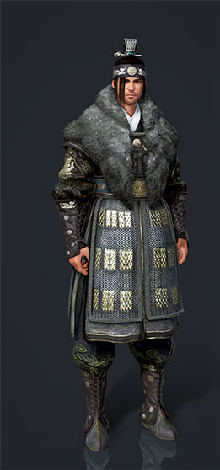
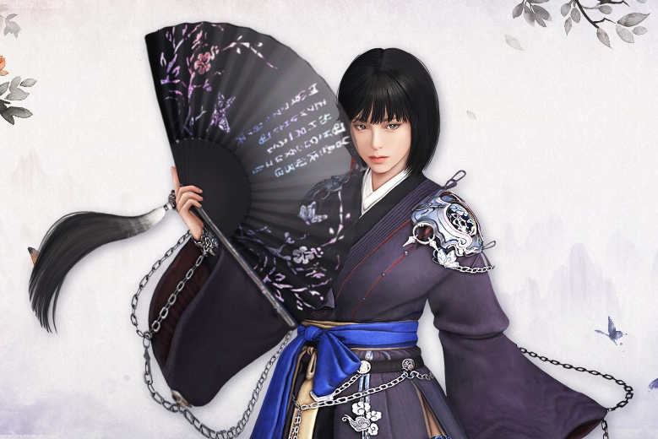
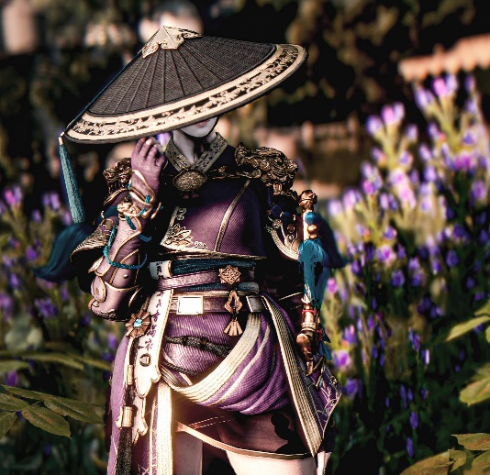
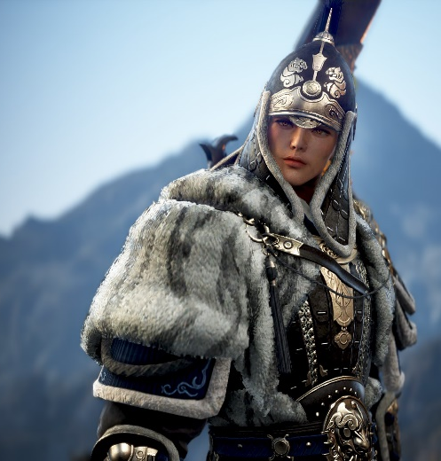
컨셉 정립
디자인 컨셉
등장 캐릭터는 대부분 동양인 계열 캐릭터이다. 옷의 디자인은 한국과 중국의 동양풍 스타일을 섞어서 사용한다. 대부분의 캐릭터는 한국 계열 옷을 입는다. 무림 계열 캐릭터는 한국 계열의 옷을 중심으로 중국 계열 옷을 입는다.
본래 무림은 대륙 중심 제국(중국풍)에서 활동 했으나 어떠한 사건을 계기로 본래 중심 인원들이 대부분 죽고 잔존 세력들이 동쪽 나라(한국풍)로 도망쳐 왔다. 그렇기에 대부분의 사람들은 동쪽 나라의 옷을 입고 무림 소속 캐릭터들은 동쪽 나라의 옷 위에 제국의 갑옷을 입는다.

Slide 5
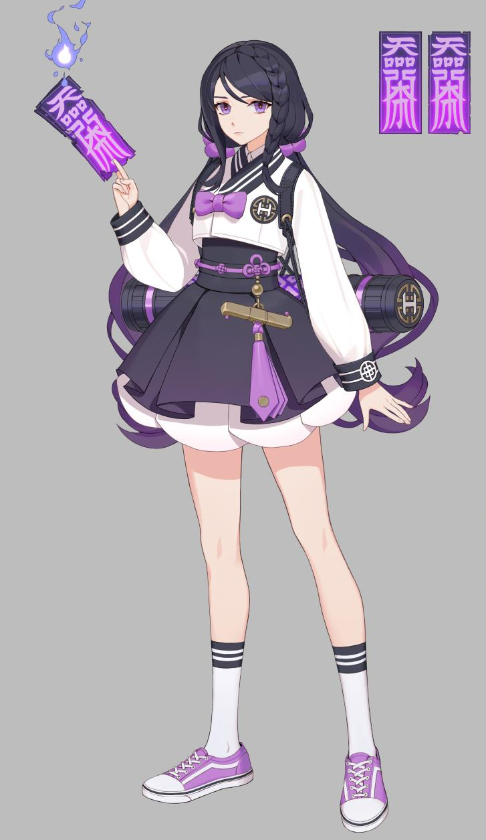
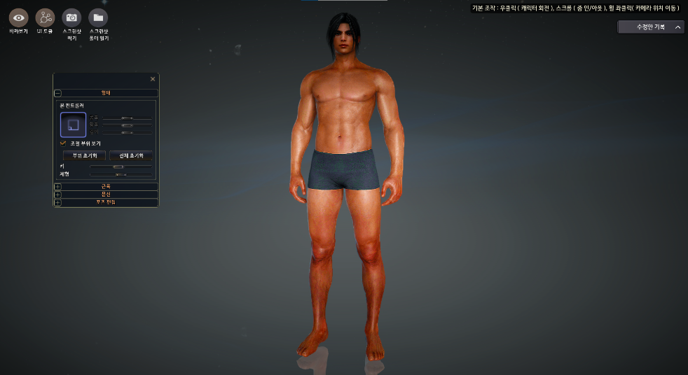
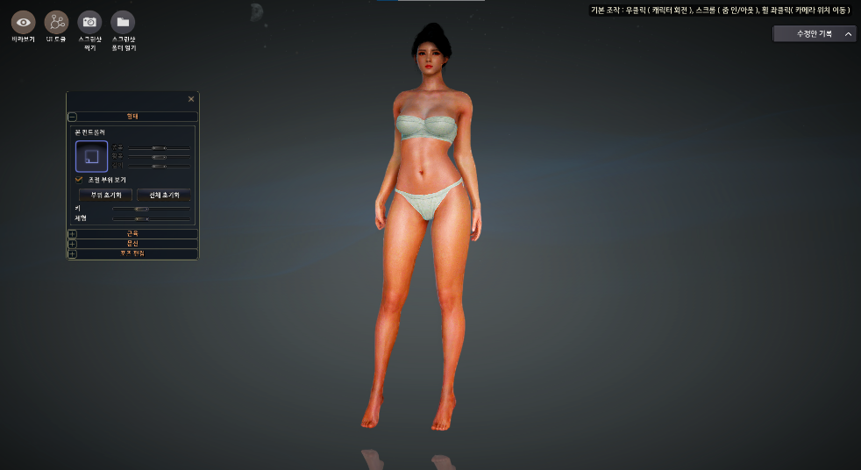
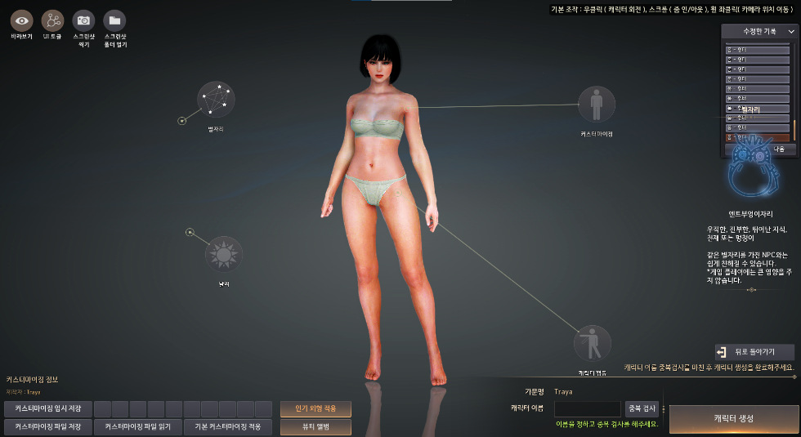
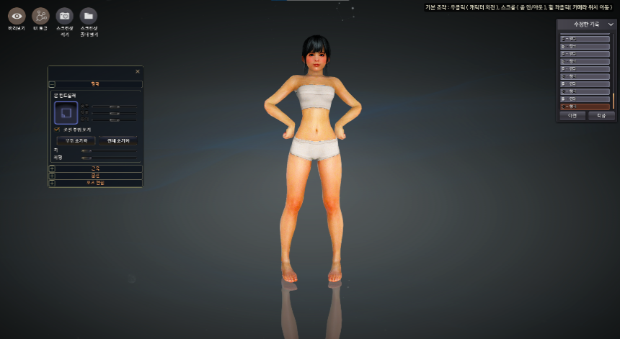
정책 정립
규칙
차원 | 3D
그래픽 풍 | 실사에 가까운 그래픽
폴리곤 | 하이 폴리곤
타입 | 파츠형
파츠 구분
머리
상체
하체
팔
손
다리
발
7
6
5
4
3
2
1
성인 남/여 | 청소년 | 유아

Slide 6
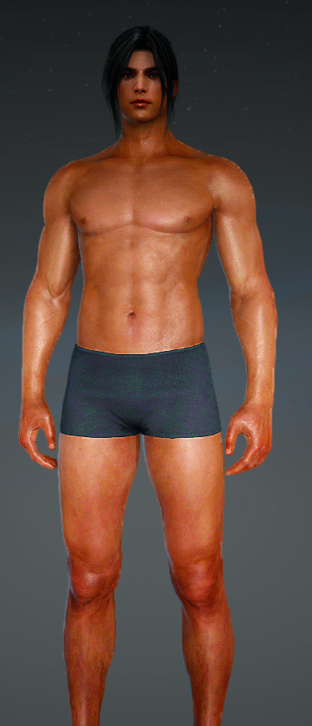
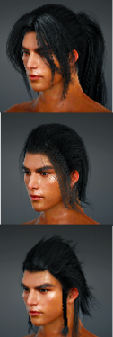
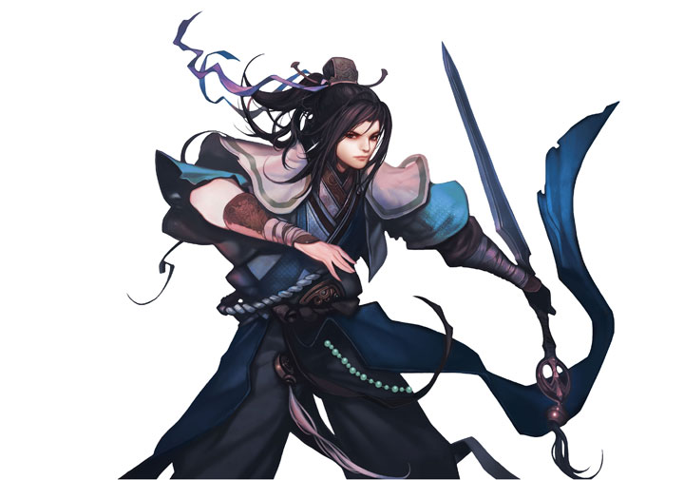
캐릭터 (남)
캐릭터 설정
이름 | 방랑자
성격 | 냉정한 성격
종족 | 인간
직업 | 사냥꾼→ 토벌단 일원
배경
약 1년 전 무림에서는 정파와 사파 간의 갈등이 점점 커져 결국 전쟁이 일어났고 무림내 수많은 사람들이 죽어 나갔지만 무림에 속해 있지 않는 사람들에게는 그저 먼 이야기 였다. 하지만 무림에 정사 대전이 끝나갈 무렵 괴물들의 숫자가 폭발적으로 늘어 났고 사람들은 그제서야 알게 되었다. 그 동안 전쟁 속에서 죽어간 사람들이 괴물들을 억제해 왔고 그 억제력이 없어진 지금 괴물들을 막을 것은 없다는 것을… 전국 각지에서 괴물로 인한 재해로 마을, 가족, 친구, 연인들을 잃은 이야기가 넘쳐나기 시작했다. 방랑자 또한 재해로 인하여 가족과 친구들을 잃고 떠도는 사람이었다. 괴물들에 대한 공포는 증오가 되었고 방랑자는 가족과 친구들의 복수를 위해사냥꾼이 되어 전국을 떠돌고 있었다. 그러던 중에 소식이 들려왔다. 괴물들을 사냥하기 위한 단체 토벌단이 새워졌고 단원들을 모집하고 있다는 이야기를 들은 방랑자는 토벌단에 가입하기 위해 걸음을 옮겼다.
신체 정보
성별 | 남
키 | 190~210cm
눈 | 흑안
피부 | 연한 구리빛
체형 | 전체적으로 균형 잡힌 근육질
캐릭터 특징
큰 키와 햇빛에 많이 탄 것 같은 피부에 근육질 덩치를 가지고 전체적으로 날카로운 얼굴로 인상을 쓰고 있어 대부분의 사람들에게 좋지 않은 방향으로 오해 받지만 묵묵히 자신의 일을 처리하기에 주변에서 좋은 평가를 받고 있다.
무당파 계승자의 옷 착용 모습

Slide 7


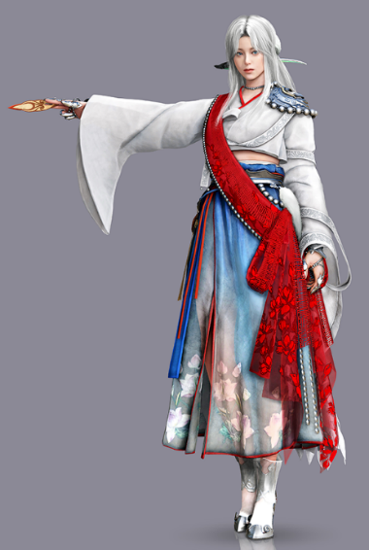
캐릭터 (여)
캐릭터 설정
이름 | 방랑자
성격 | 냉정한 성격
종족 | 인간
직업 | 사냥꾼→ 토벌단 일원
배경
약 1년 전 무림에서는 정파와 사파 간의 갈등이 점점 커져 결국 전쟁이 일어났고 무림내 수많은 사람들이 죽어 나갔지만 무림에 속해 있지 않는 사람들에게는 그저 먼 이야기 였다. 하지만 무림에 정사 대전이 끝나갈 무렵 괴물들의 숫자가 폭발적으로 늘어 났고 사람들은 그제서야 알게 되었다. 그 동안 전쟁 속에서 죽어간 사람들이 괴물들을 억제해 왔고 그 억제력이 없어진 지금 괴물들을 막을 것은 없다는 것을… 전국 각지에서 괴물로 인한 재해로 마을, 가족, 친구, 연인들을 잃은 이야기가 넘쳐나기 시작했다. 방랑자 또한 재해로 인하여 가족과 친구들을 잃고 떠도는 사람이었다. 괴물들에 대한 공포는 증오가 되었고 방랑자는 가족과 친구들의 복수를 위해사냥꾼이 되어 전국을 떠돌고 있었다. 그러던 중에 소식이 들려왔다. 괴물들을 사냥하기 위한 단체 토벌단이 새워졌고 단원들을 모집하고 있다는 이야기를 들은 방랑자는 토벌단에 가입하기 위해 걸음을 옮겼다.
신체 정보
성별 | 여
키 | 160~180cm
눈 | 적안
피부 | 살구색
체형 | 군살 없고 균형 잡힌 몸매
캐릭터 특징
곱고 아름다운 외모에 부드러운 표정으로 사글사글한 인상을 가지고 있다. 하지만 인상과 대비 되는 빠르고 냉철한 판단과 위기 해결 능력으로 카리스마 있는 리더라고 생각되고 있다.
좌도방 도복
착용 모습

Slide 8
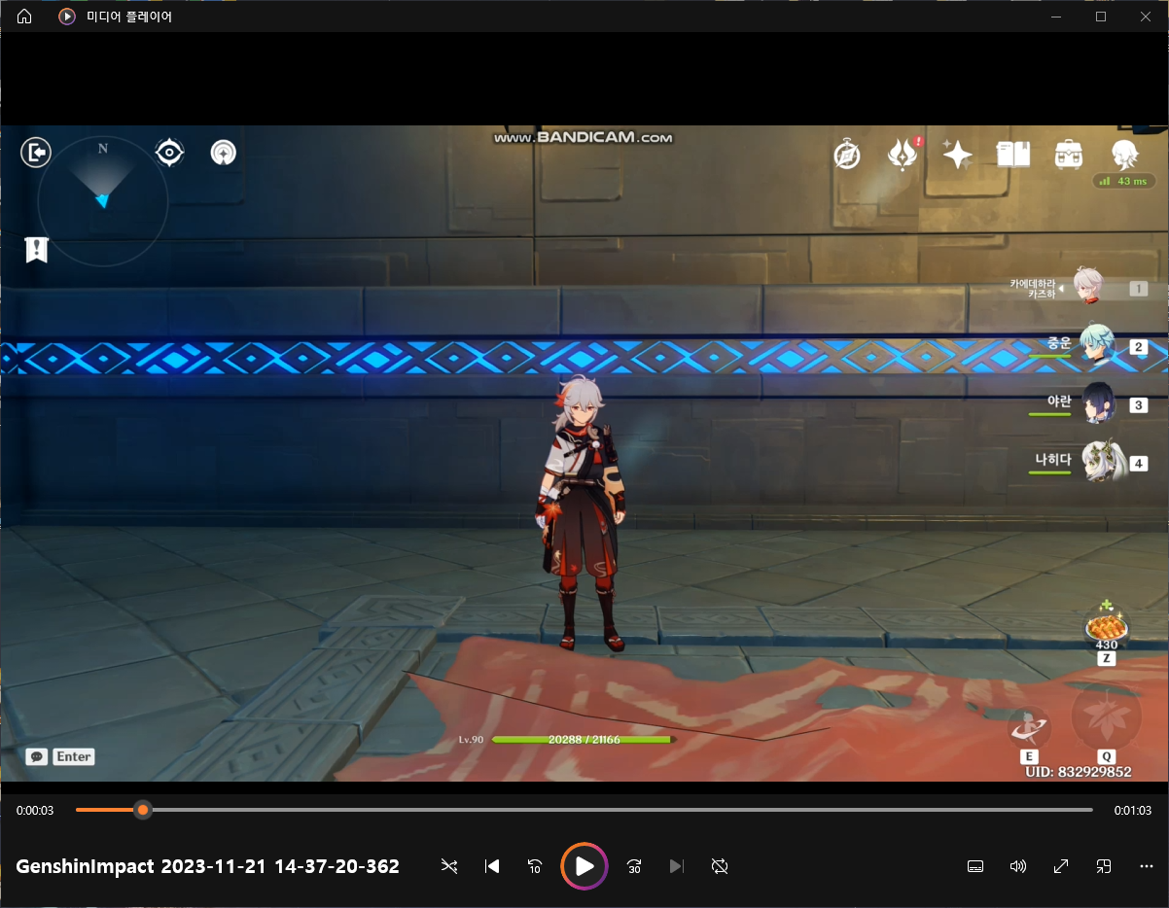


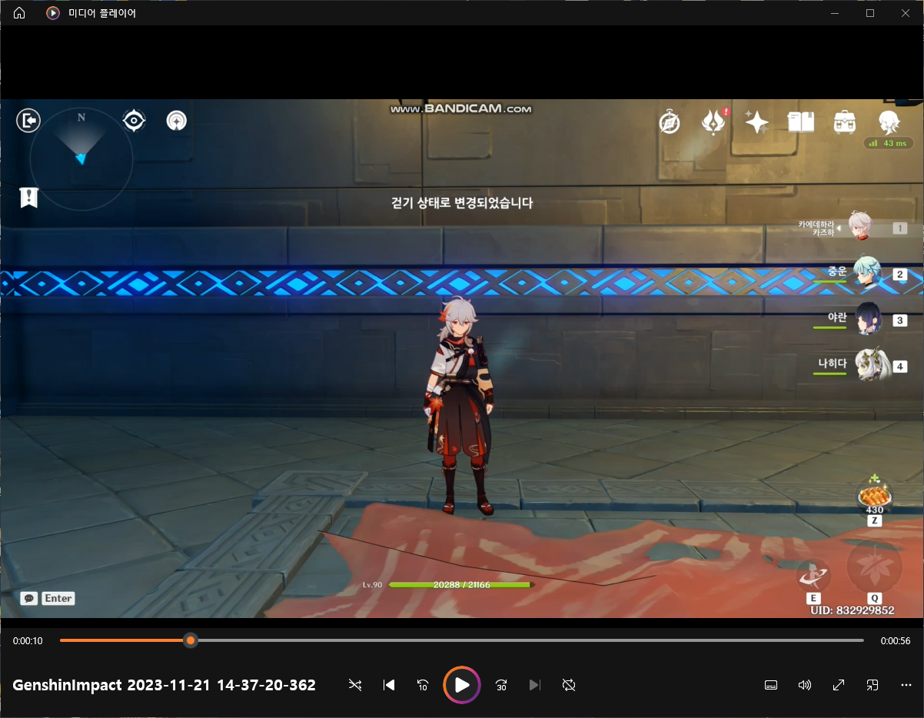
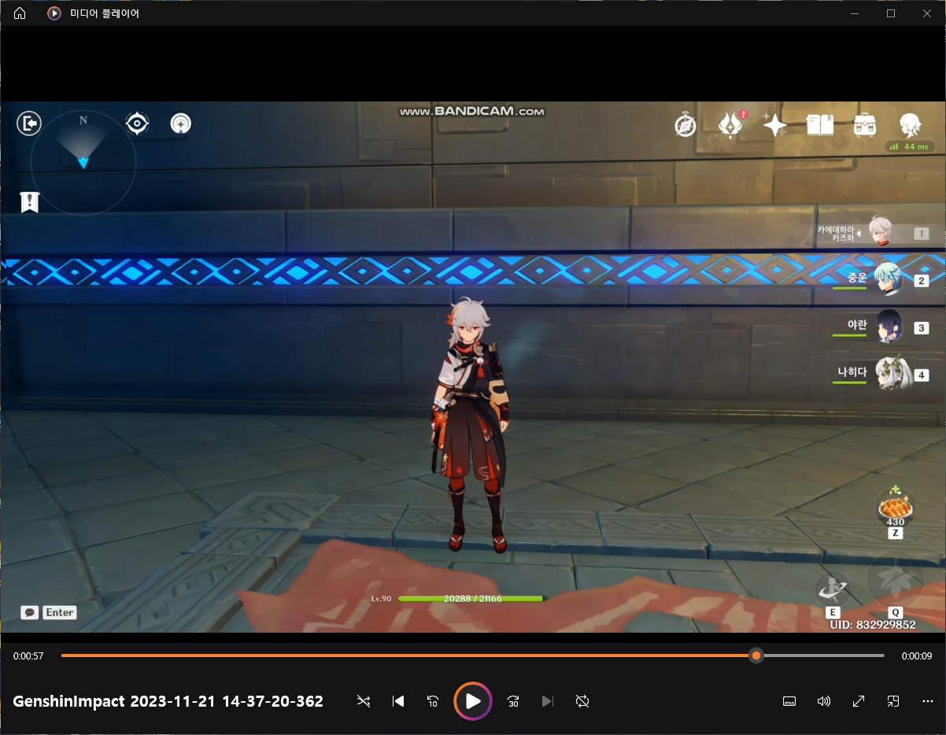
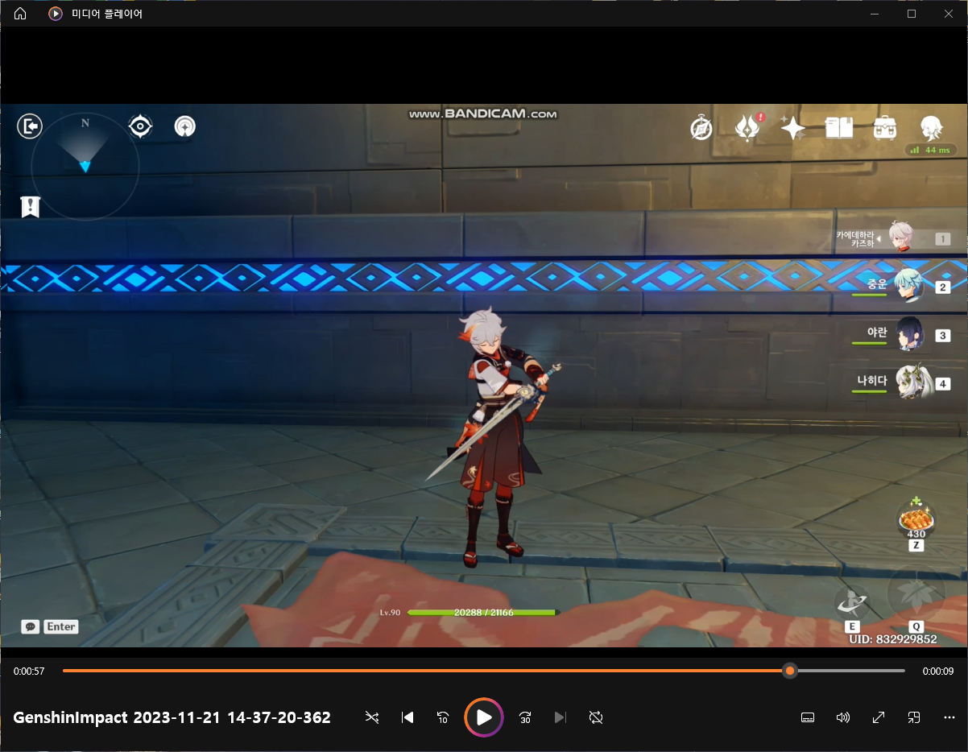
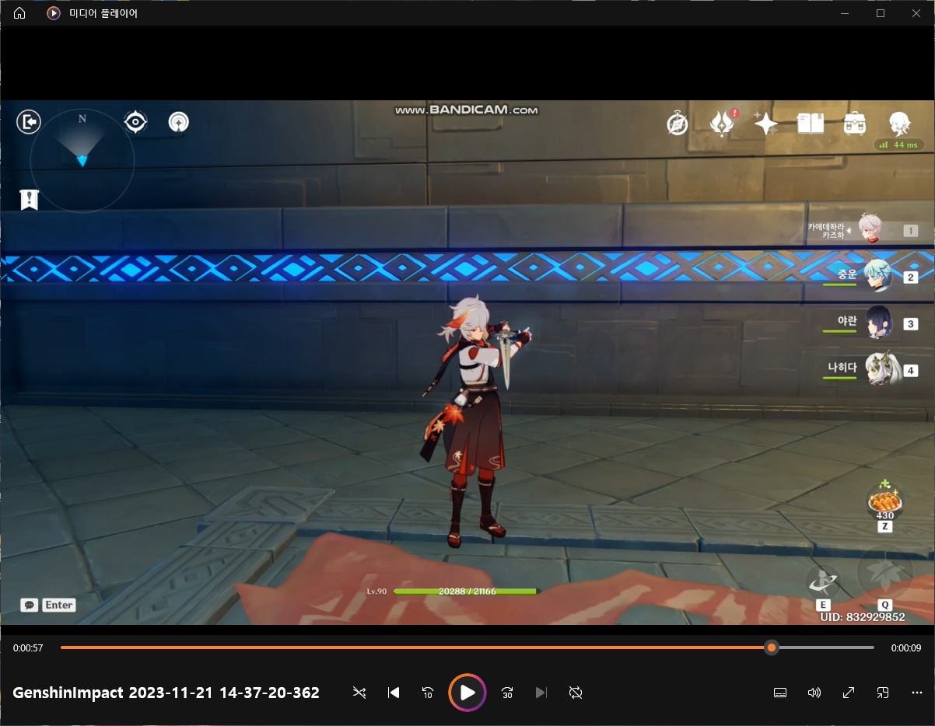
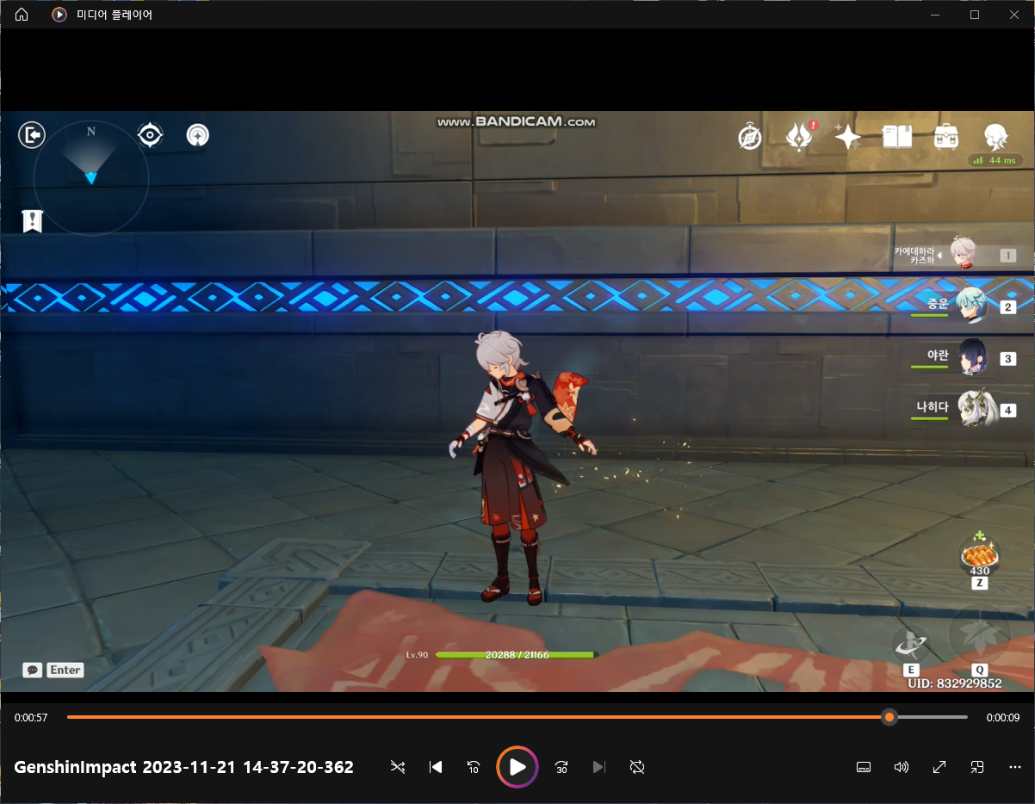
공용 모션
어깨가 조금 올라간다.
1
팔이 조금
움직인다.
눈을 천천히 감는다.
2
어깨가 조금 내려간다.
3
팔이 조금
움직인다.
눈을 천천히 뜬다.
4
Idle-1
어깨가 조금 올라간다.
1
무기를 꺼내 사선으로
든다.
2
무기 상태를 눈으로 확인 한다.
3
무기를 잡어 넣는다.
4
Idle-2

Slide 9
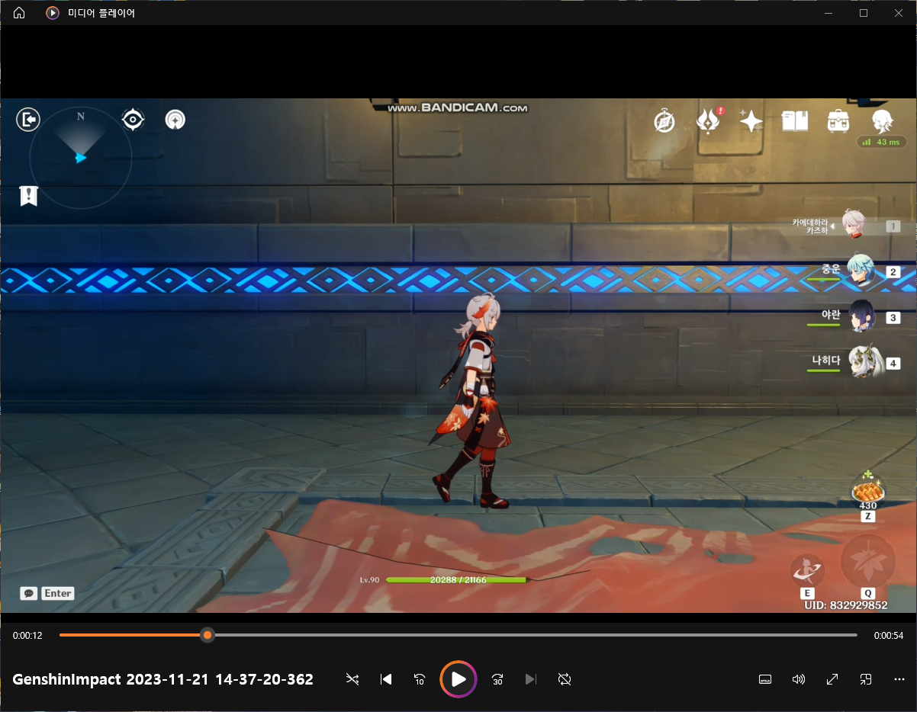
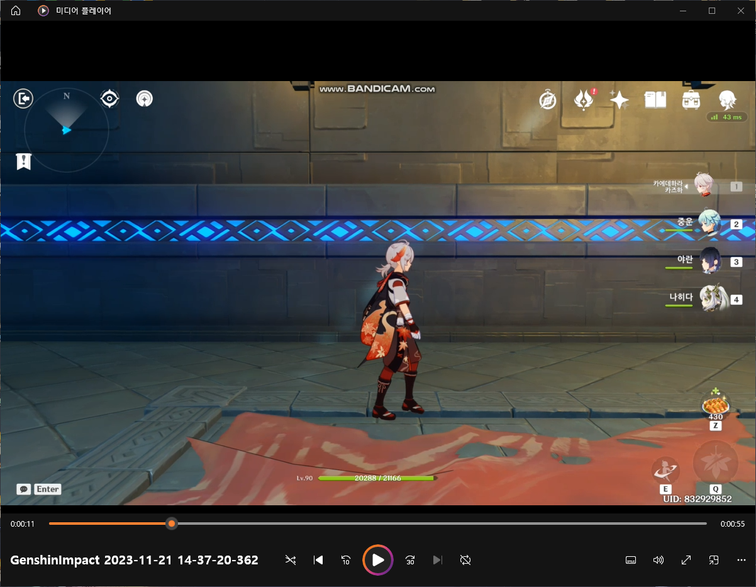
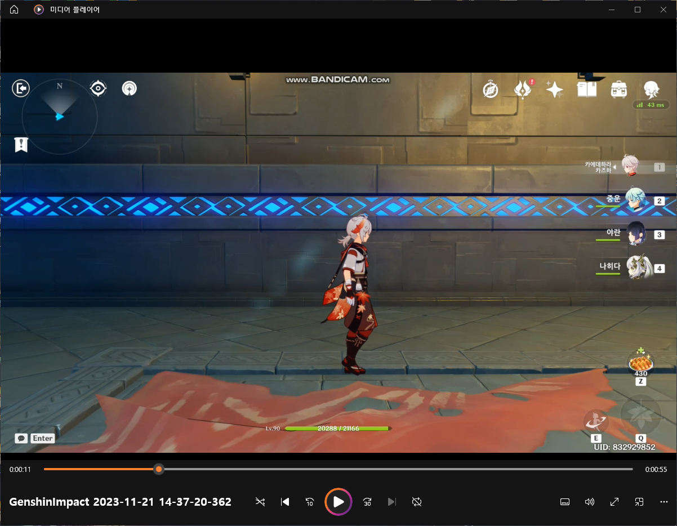
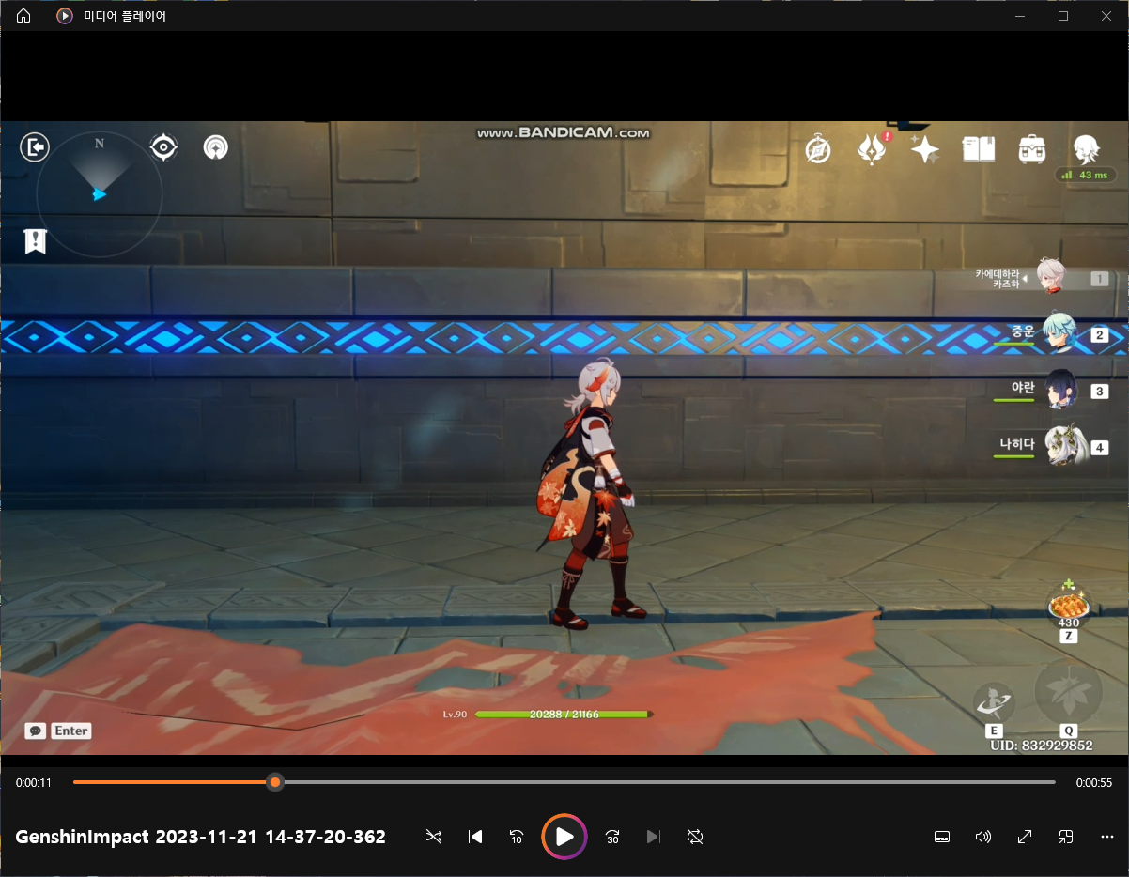
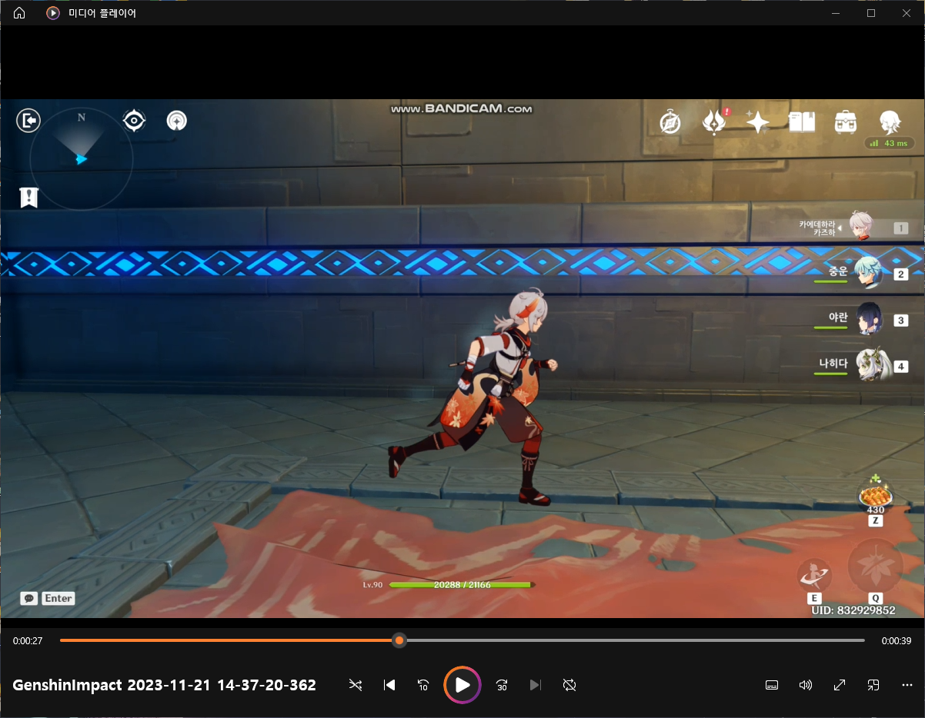
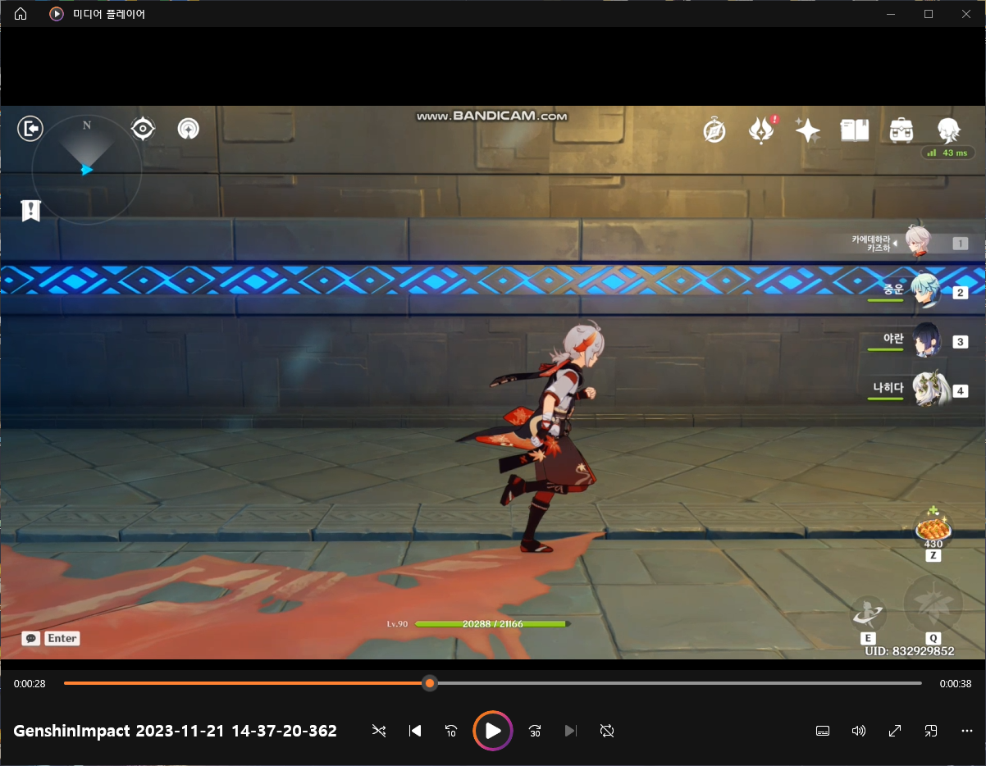
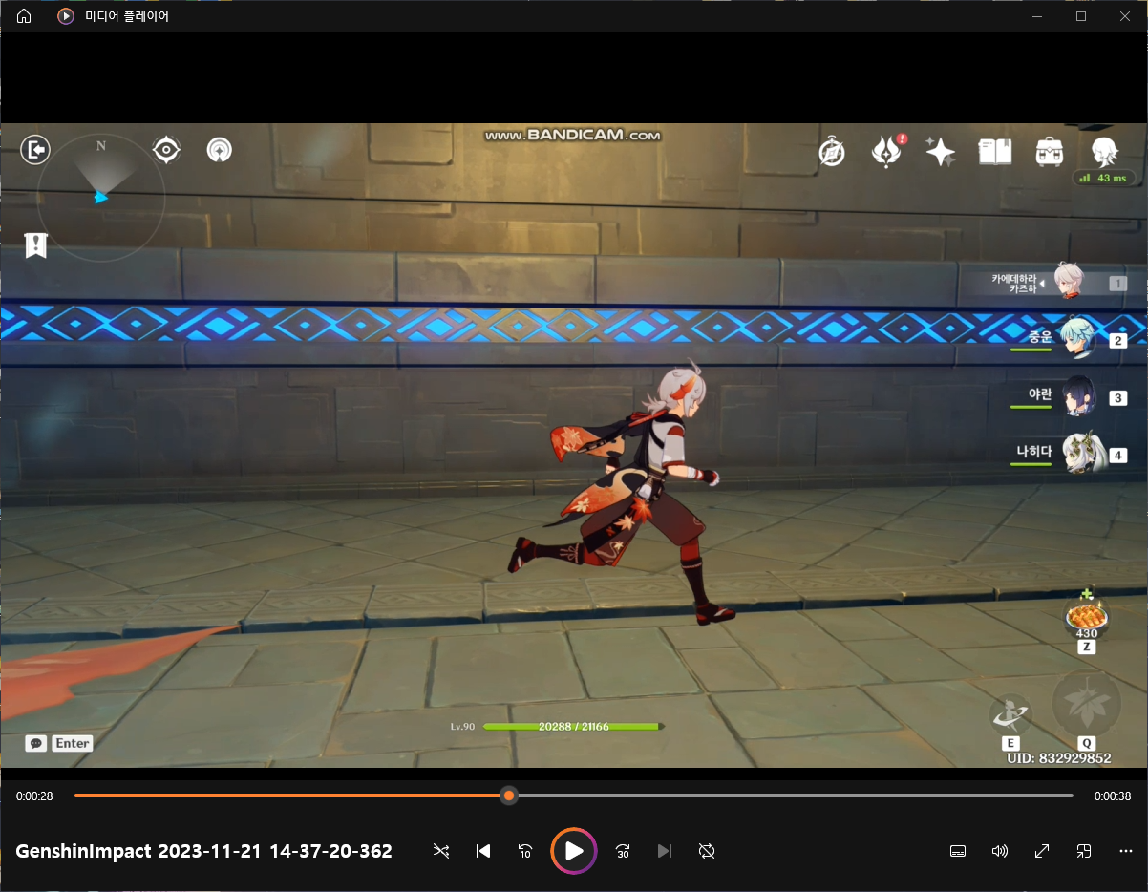
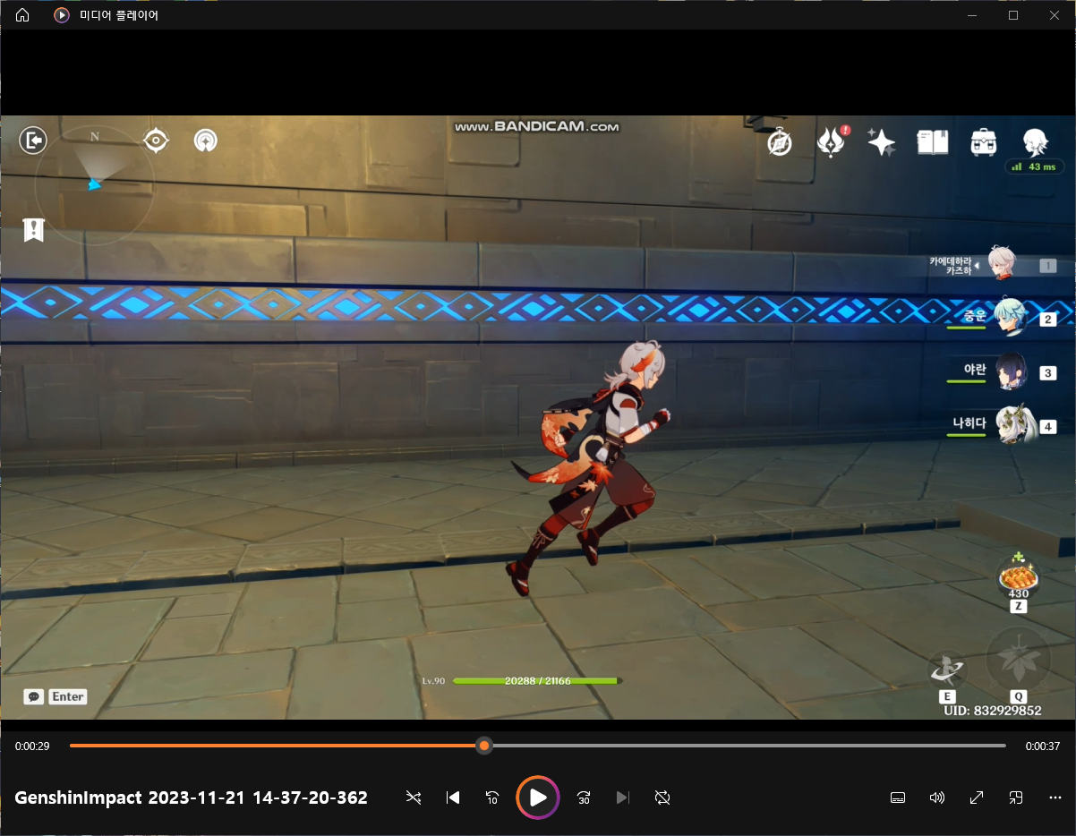
공용 모션
오른발과
왼팔이
앞으로
왼발과
오른팔이
뒤로 나간다.
1
왼발과
오른팔이
앞으로
오른발과
왼팔이
뒤로 나간다
2
오른발과
왼팔이
앞으로
왼발과
오른팔이
뒤로 나간다
3
왼발과
오른팔이
앞으로
오른발과
왼팔이
뒤로 나간다
.
4
Walk
오른발과
왼팔이
앞으로
왼발과
오른팔이
뒤로 나간다.
1
왼발과
오른팔이
앞으로
오른발과
왼팔이
뒤로 나간다
2
오른발과
왼팔이
앞으로
왼발과
오른팔이
뒤로 나간다
3
왼발과
오른팔이
앞으로
오른발과
왼팔이
뒤로 나간다
.
4
Run

Slide 10
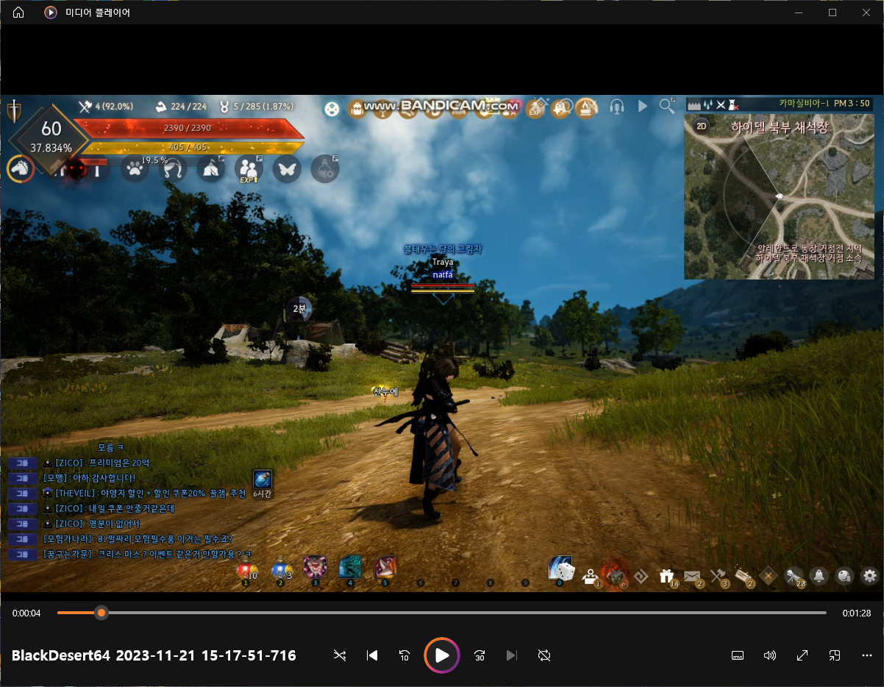

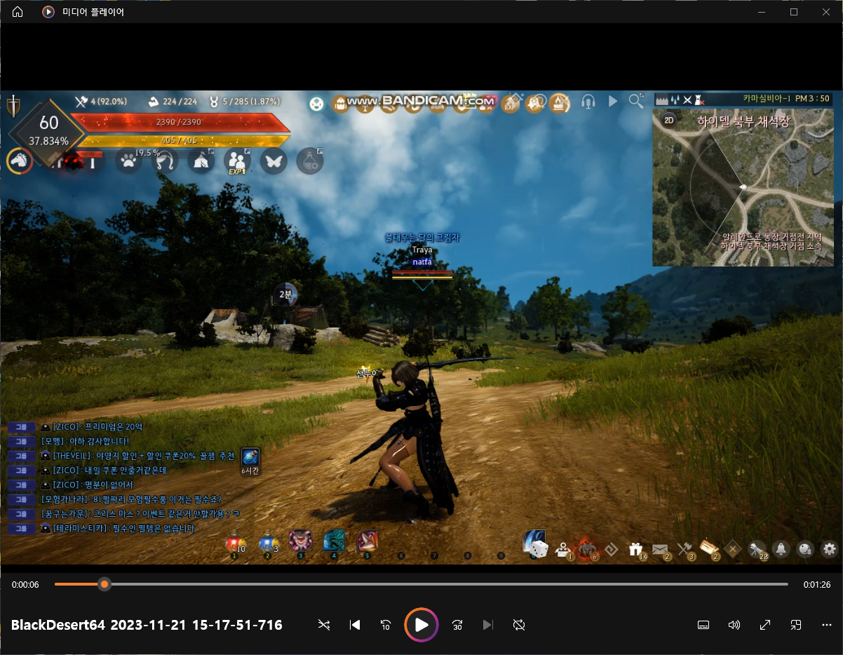
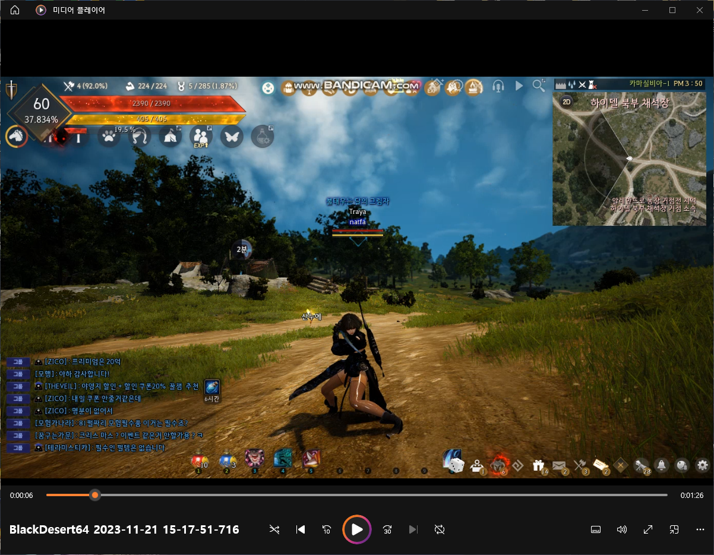

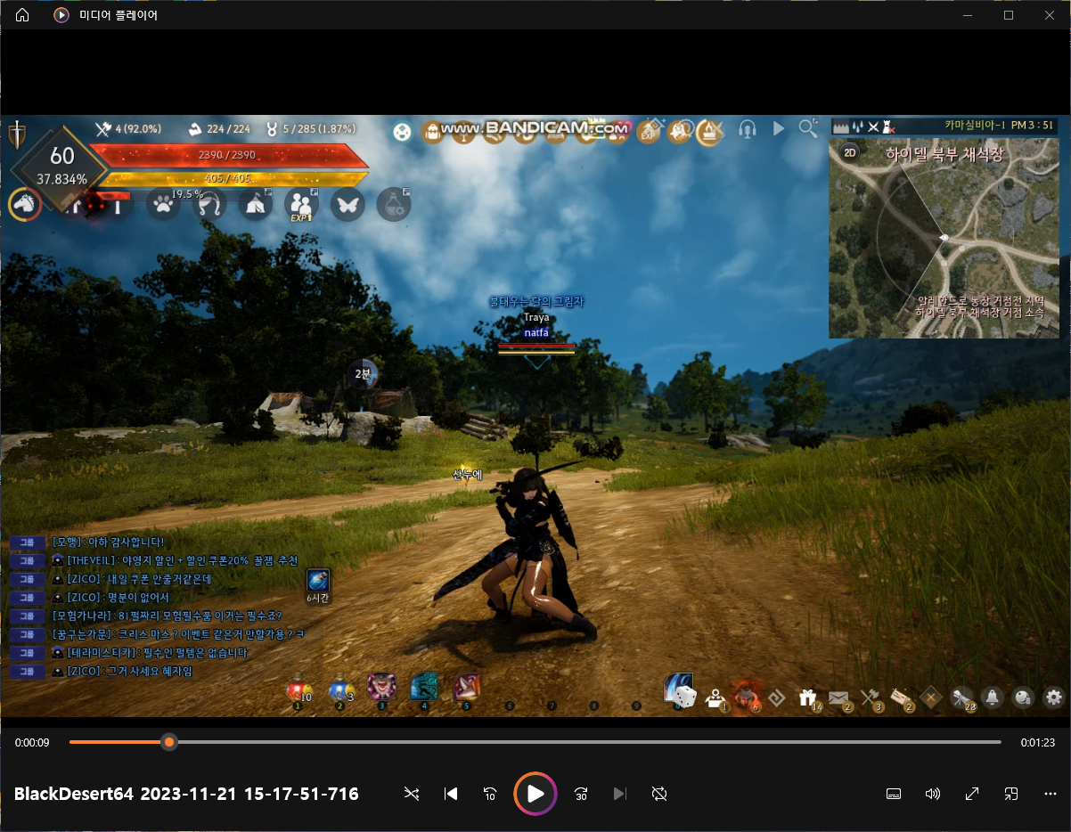
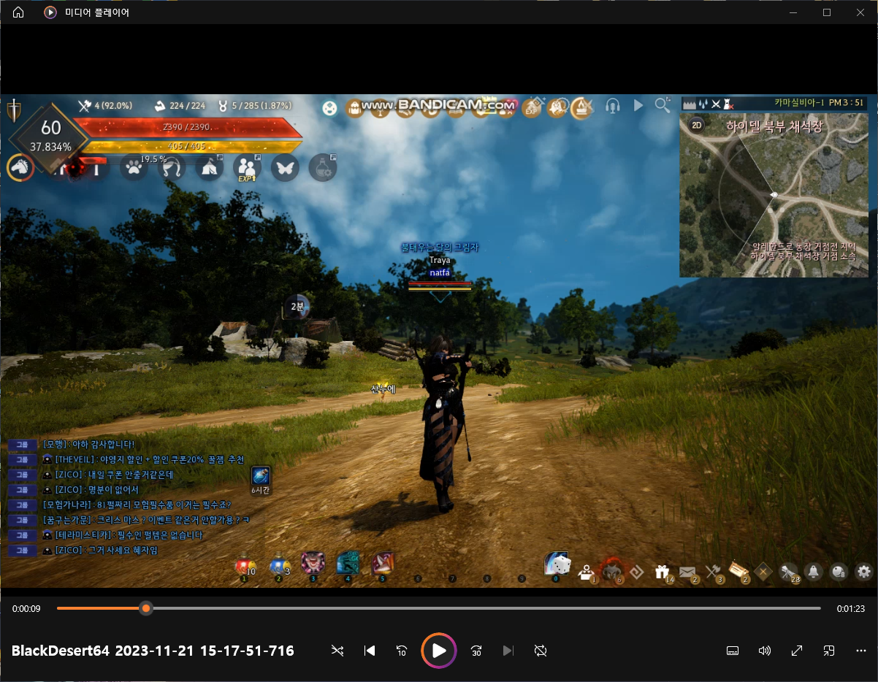
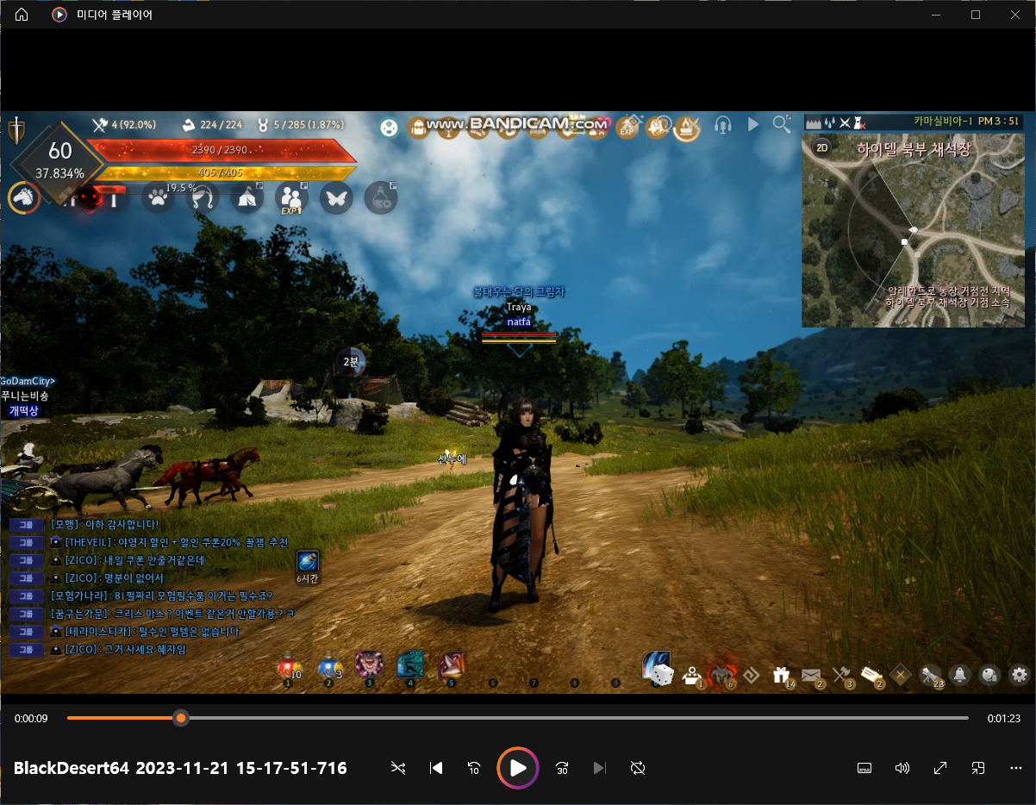
한손도검(여)
모션
자세를 조금 낮추고
무기를
잡는다.
1
상체를
숙이며
무기를
뽑는다.
2
무기를
오른쪽으로
뽑아
머리 뒤로
넘긴다.
3
무기를
머리 옆에
붙이고
자세를
낮춘다.
4
발도
무기를
머리 옆에
붙이고
자세를
낮춘다.
1
무기를
머리 위로
올리며
자세를
높인다.
2
자세를
높이고
무기를
넣는다.
3
똑바로 선다.
4
납도

Slide 11
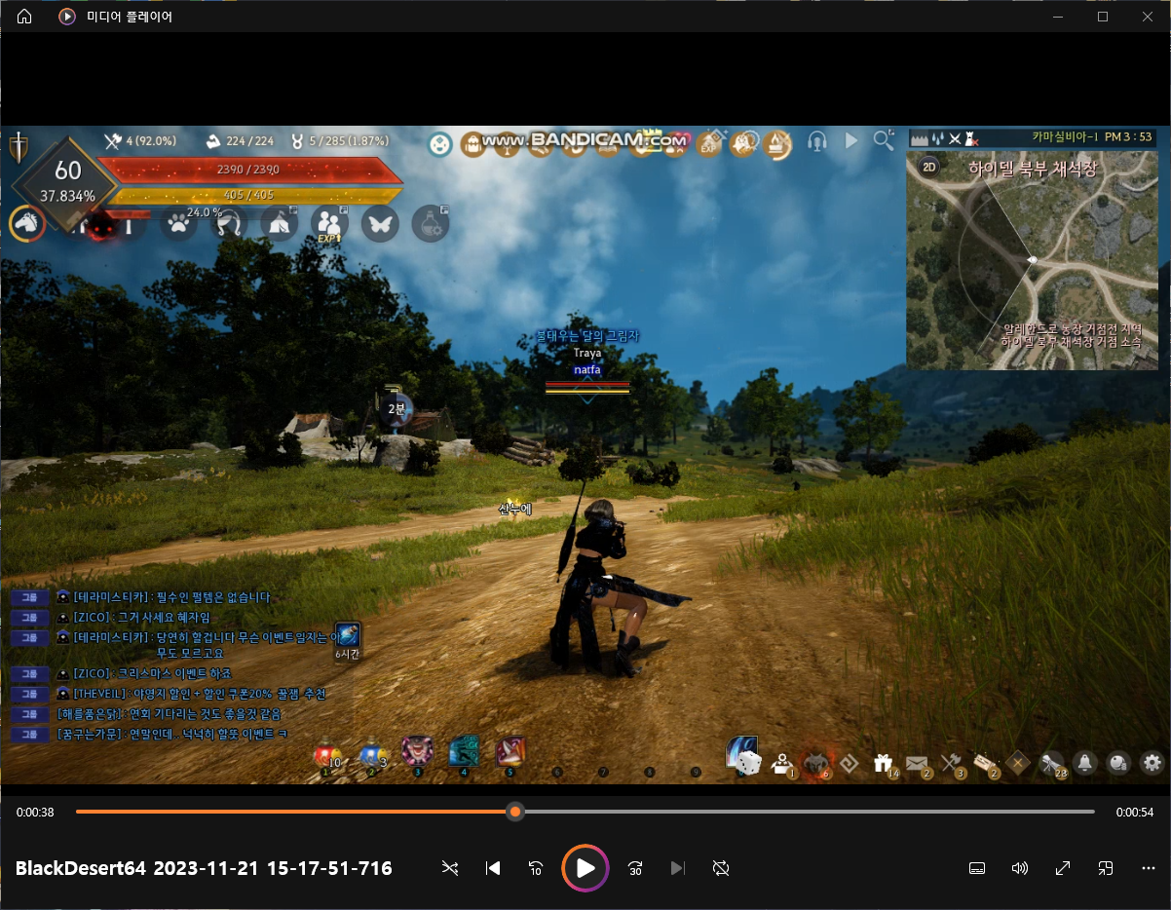
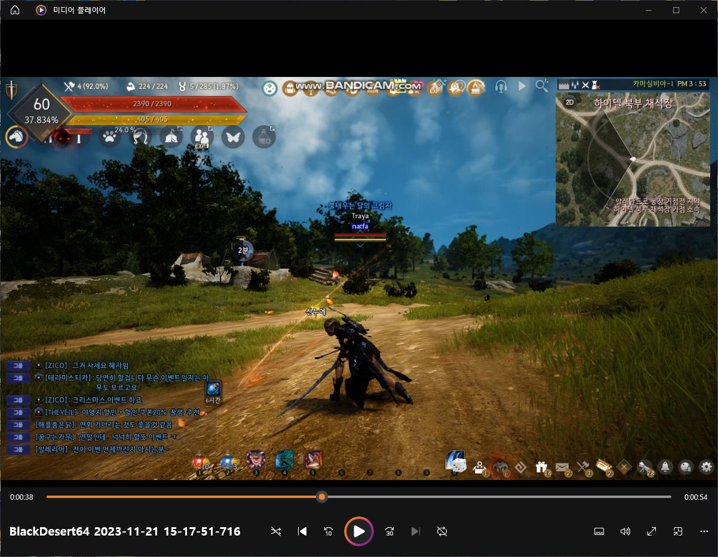
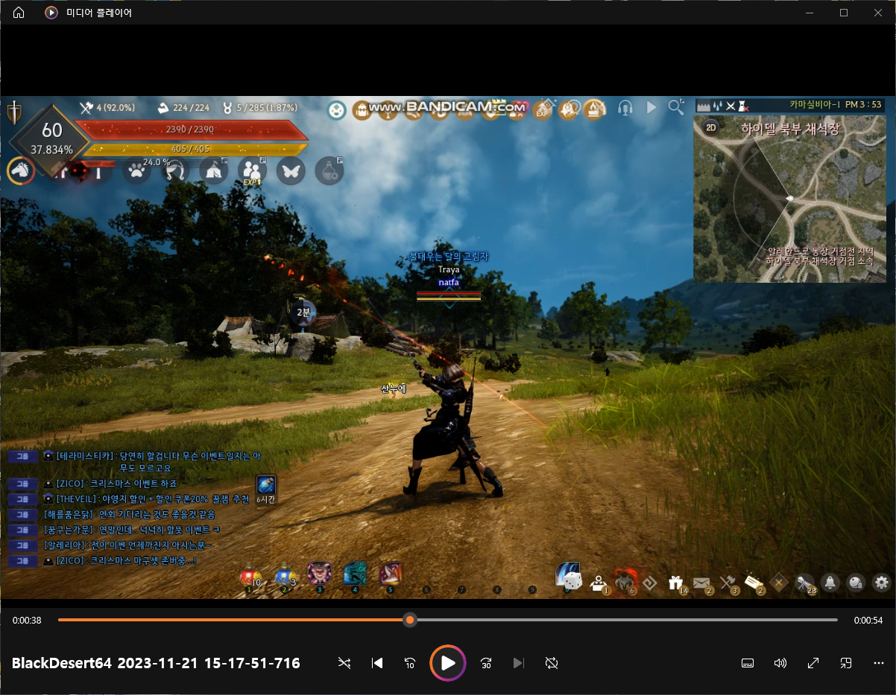

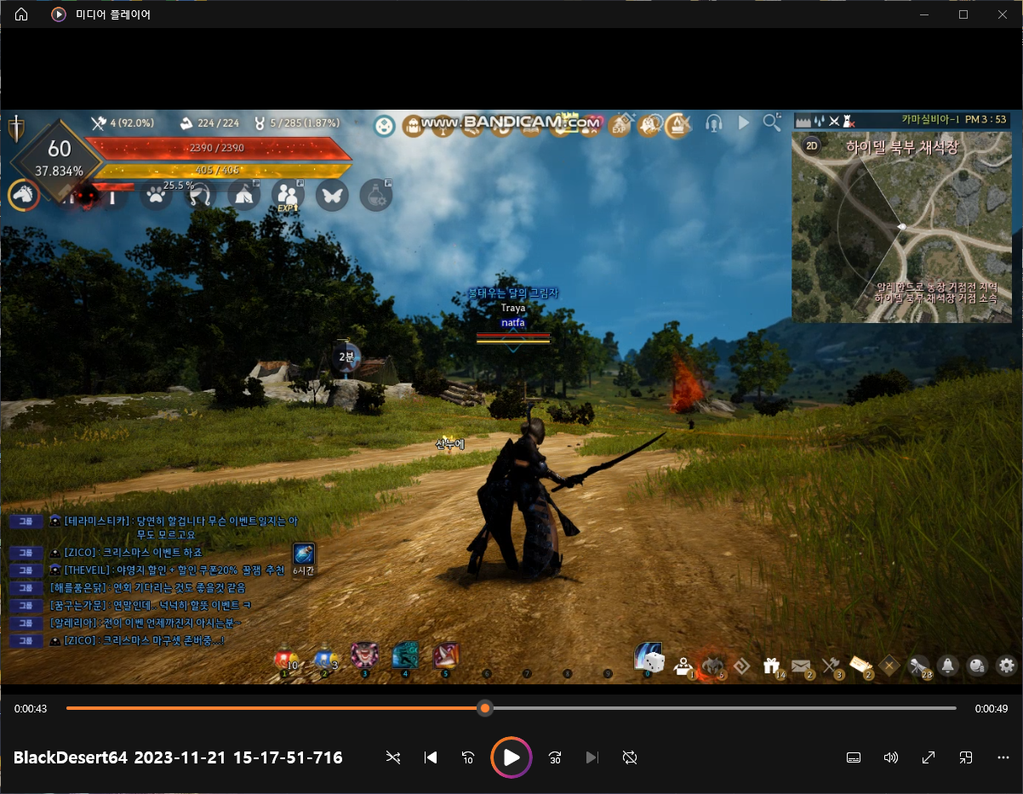

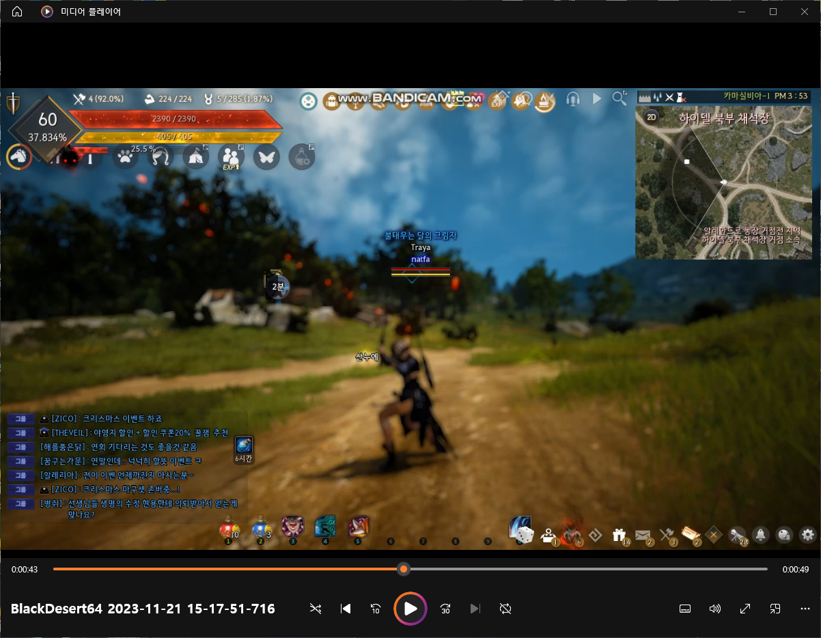
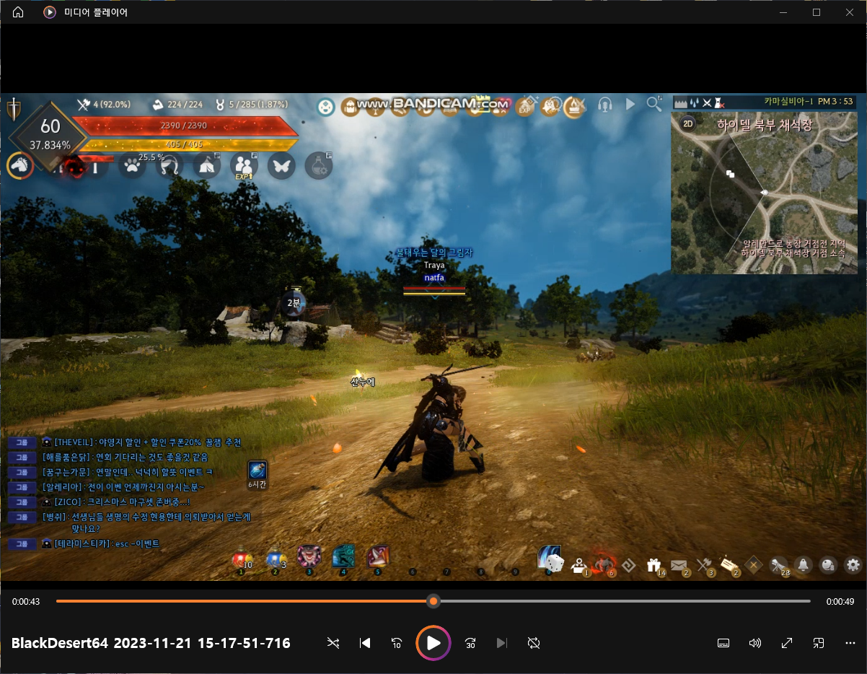
한손도검(여)
모션
자세를 조금 낮추고
무기를
위로 올린다.
1
위에서
아래로
사선으로
벤다.
(무기가
지나간
장소에
이펙트)
2
아래에서
위로
사선으로
벤다.
(무기가
지나간
장소에
이펙트)
3
위에서
아래로
사선으로
벤다.
(무기가
지나간
장소에
이펙트)
4
공격-1
무기를
오른쪽으로 뺀다.
1
위에서
아래로
사선으로
벤다.
(무기가
지나간
장소에
이펙트)
2
무기를
왼쪽으로
높이 든다.
(기를 모으며 화면이
흐려진다.)
3
무기로
수평으로
벤다.
(바람 이펙트)
4
공격-2

Slide 12
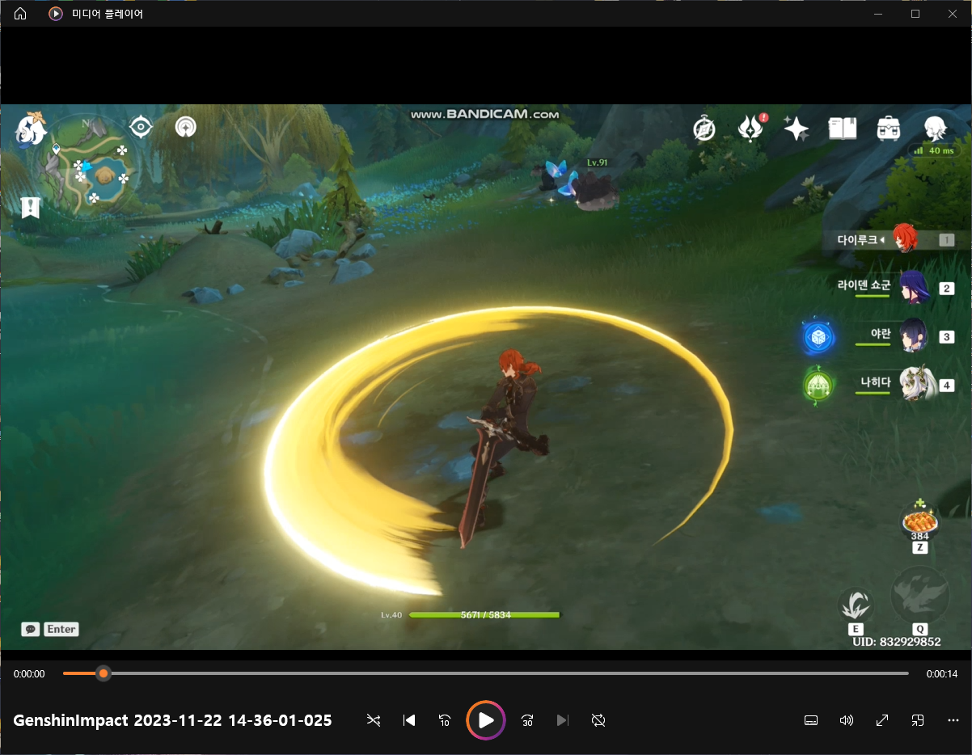
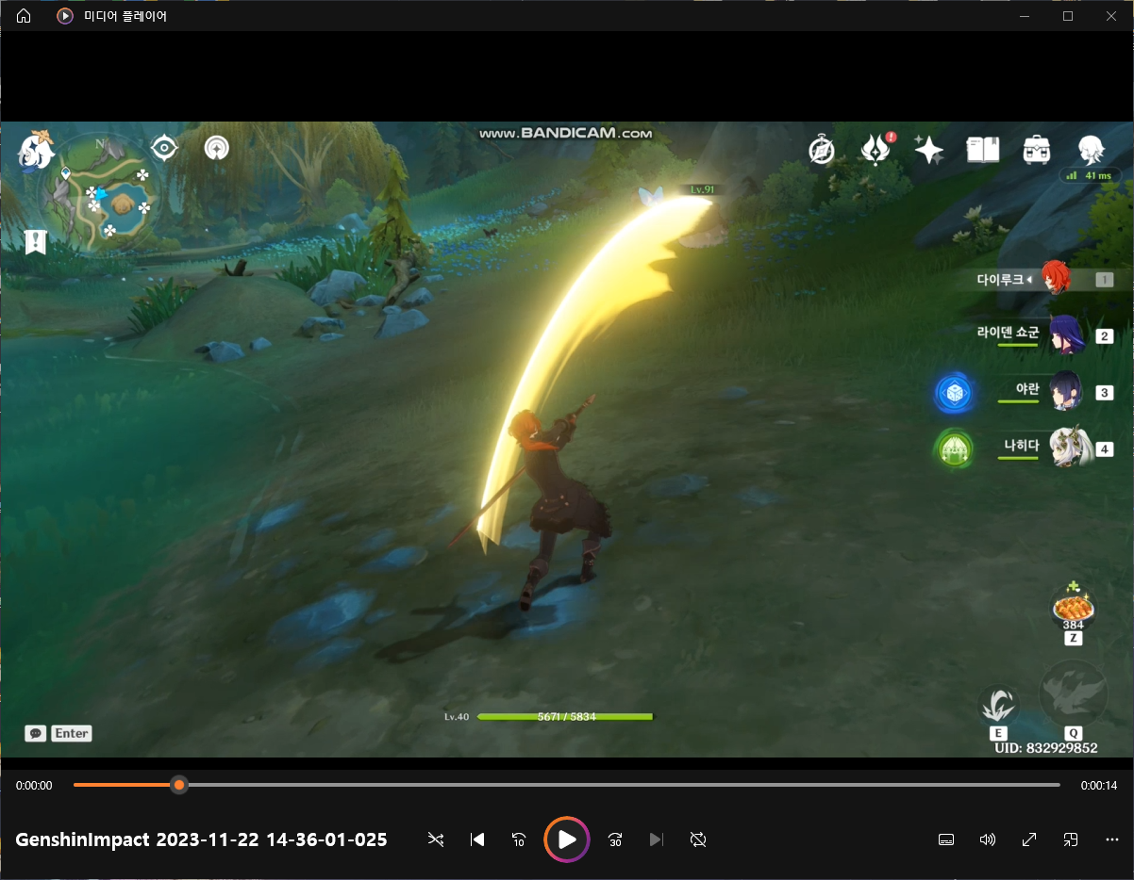
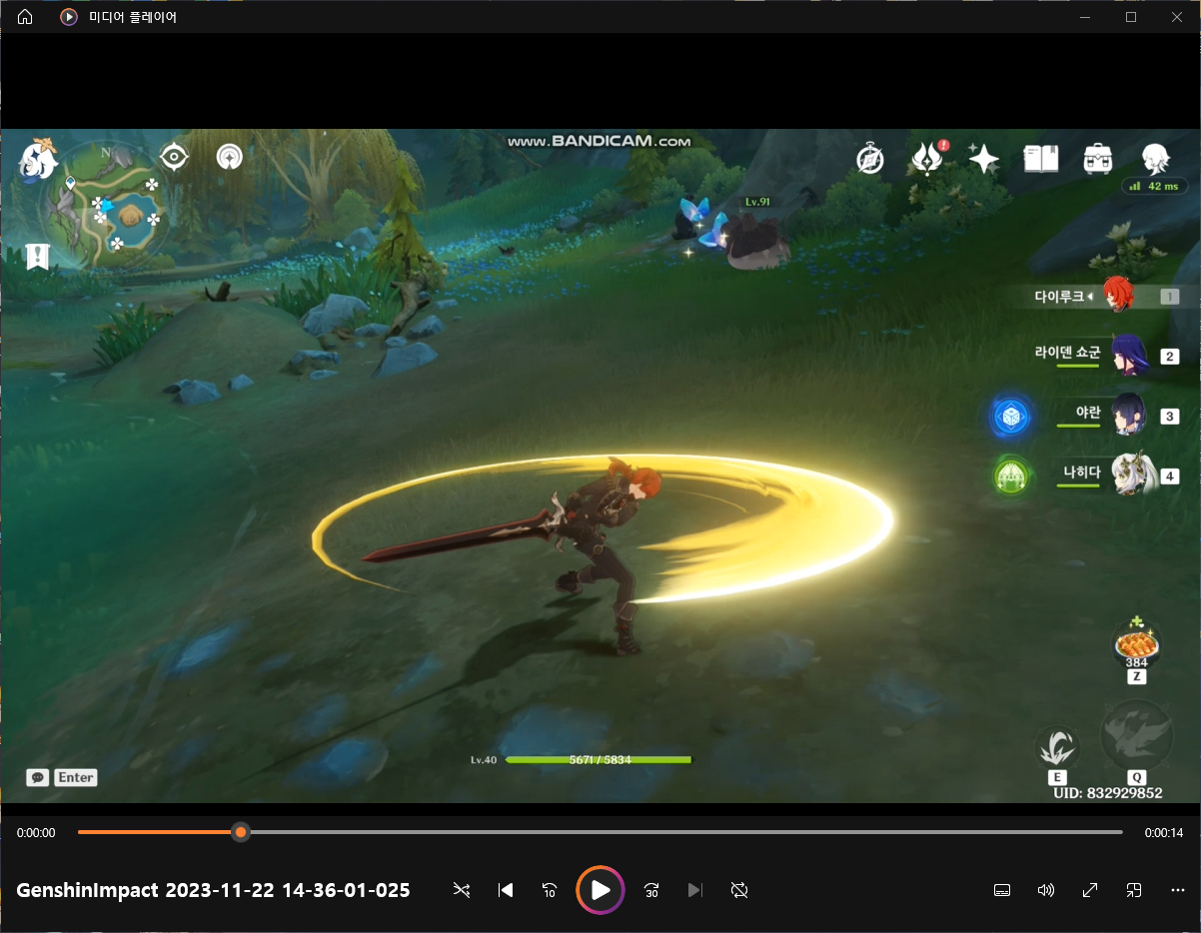
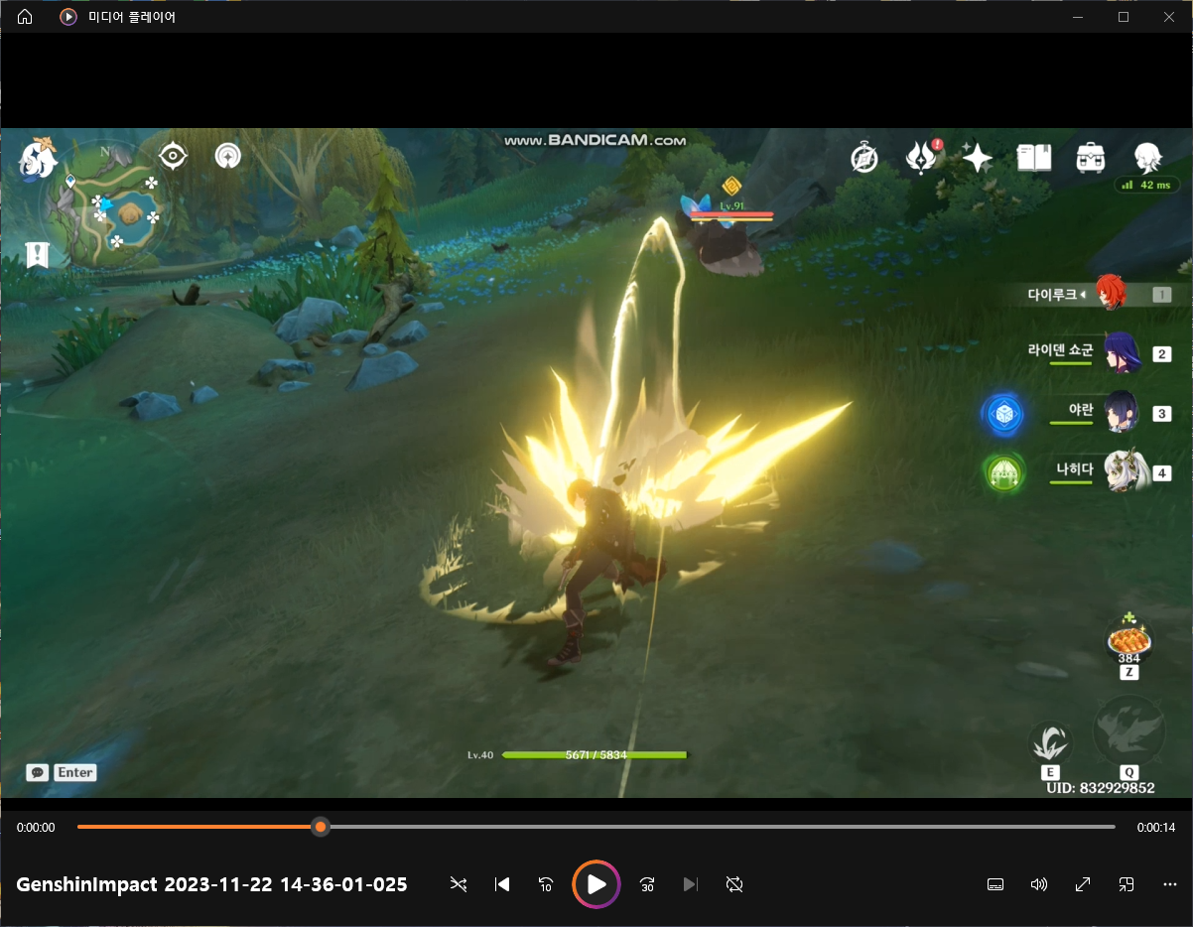
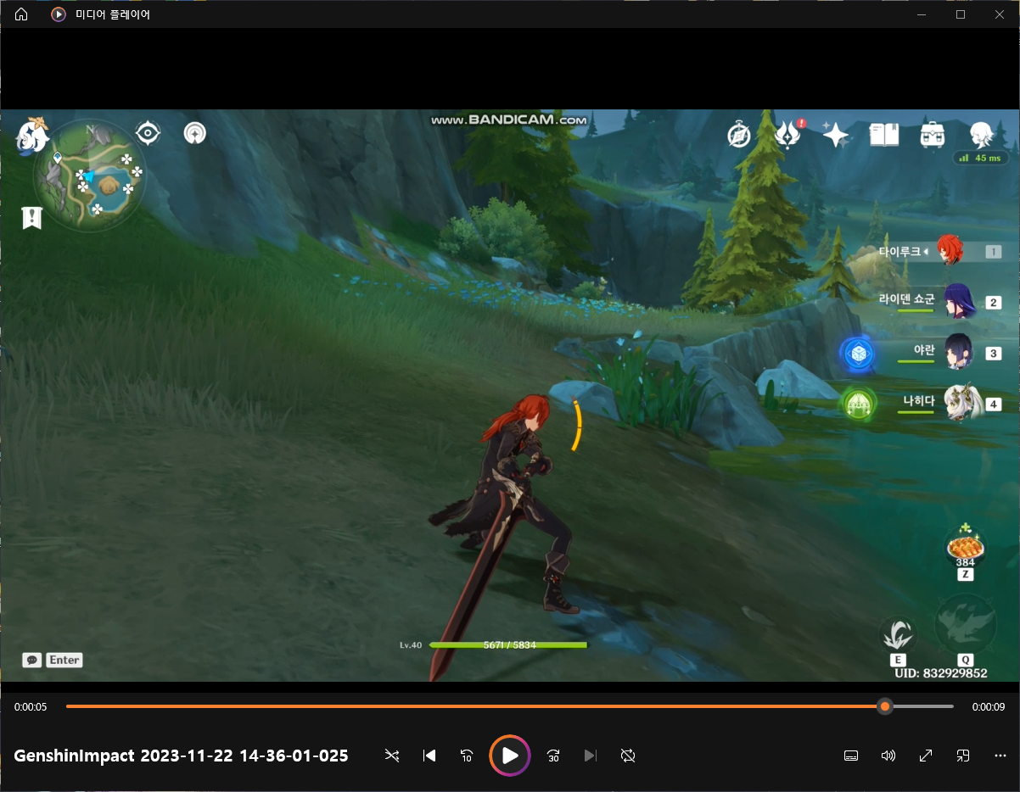
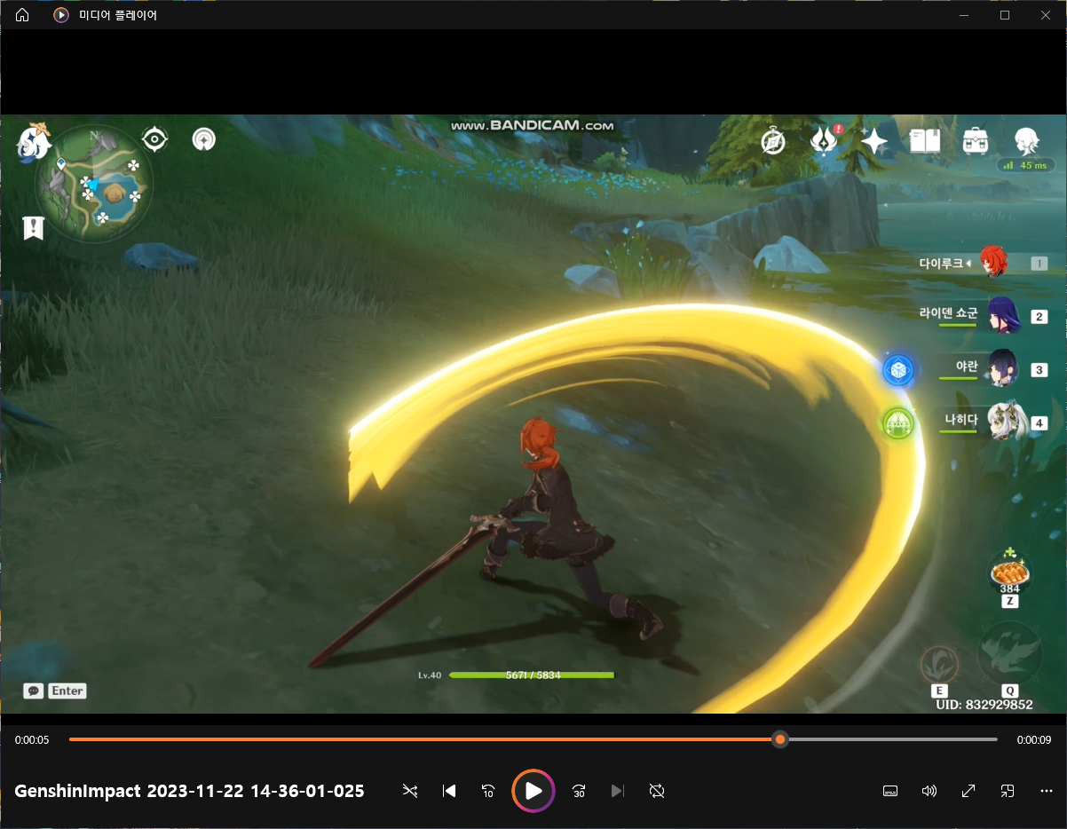
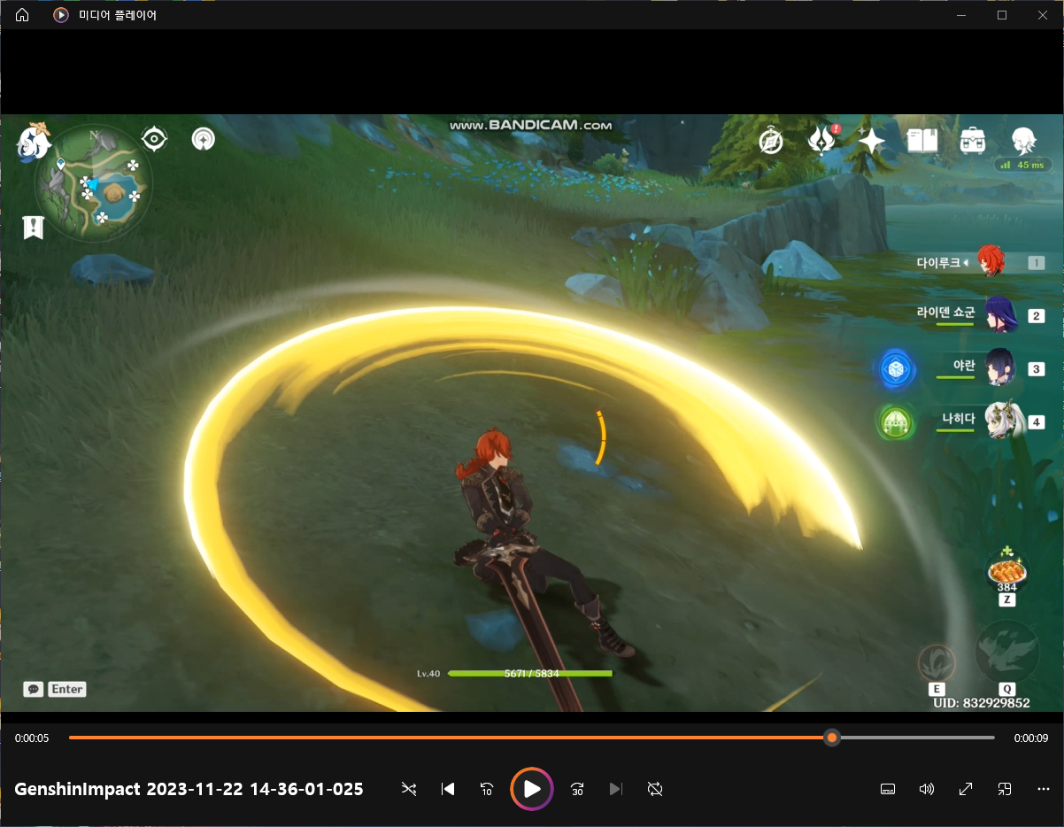
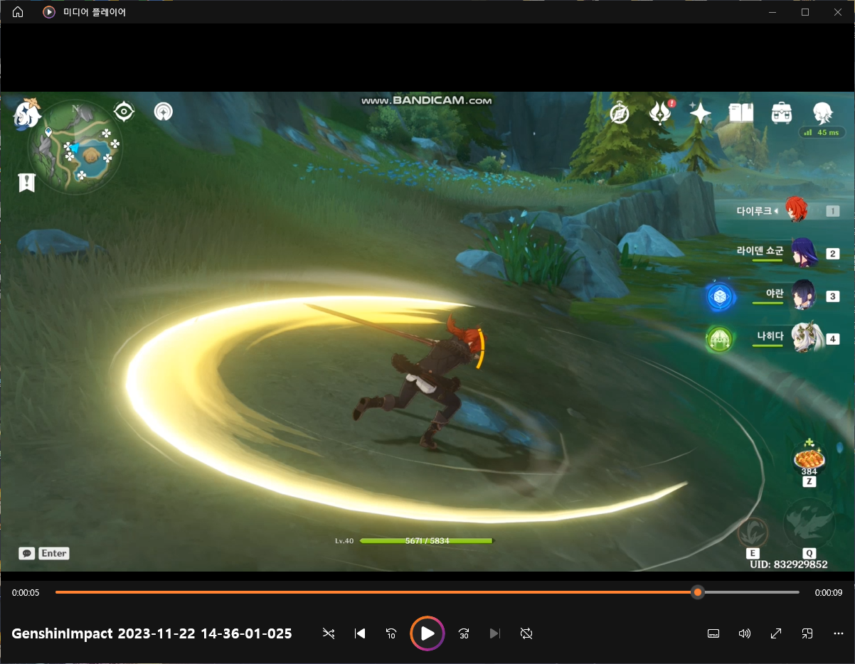
양손도검(남)
모션
수평으로
벤다.
(무기가
지나간
장소에
이펙트)
1
아래에서
위로
벤다.
(무기가
지나간
장소에
이펙트)
2
회전하며
수평으로
벤다.
(무기가
지나간
장소에
이펙트)
3
위에서
아래도
강하게
내리친다.
(무기가
지나간
장소에
이펙트)
4
공격-1
무기를
뒤로
빼고
준비한다.
1
위에서
아래로
사선으로
벤다.
(무기가
지나간
장소에
이펙트)
2
무기에
반동으로
회전한다.
3
수평으로
크게 벤다.
(무기가
지나간
장소에
이펙트)
4
공격-2

Slide 13
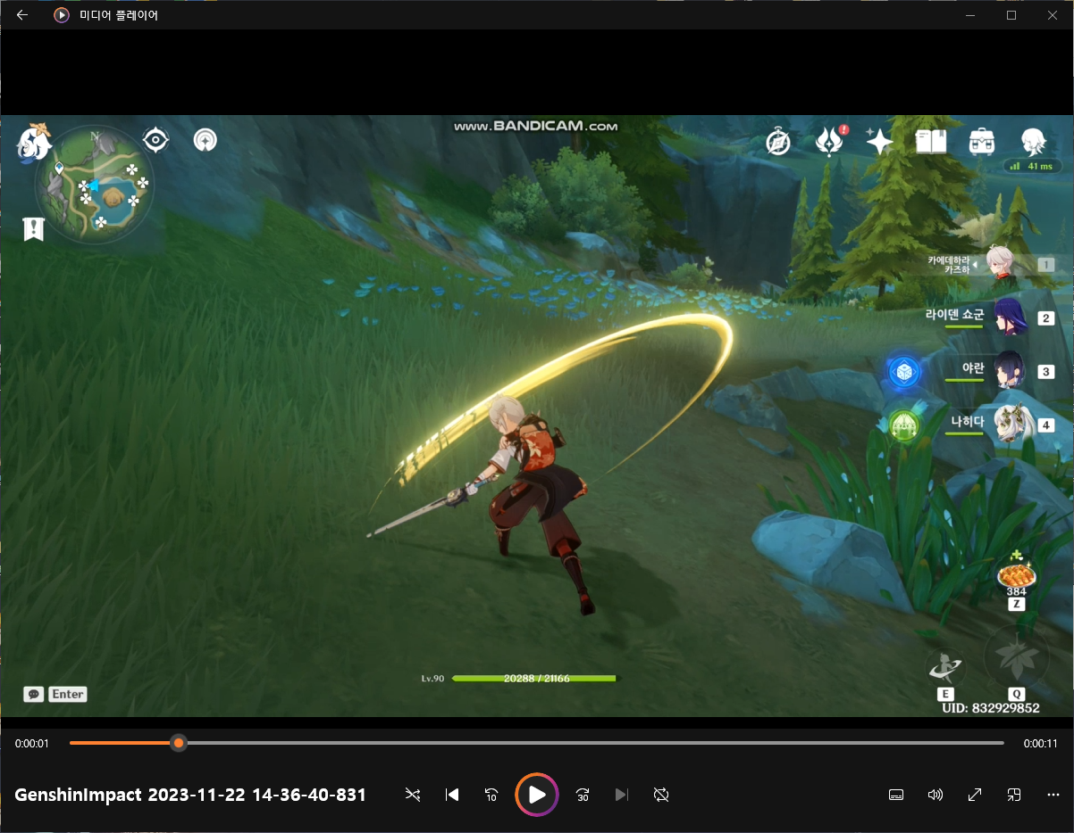
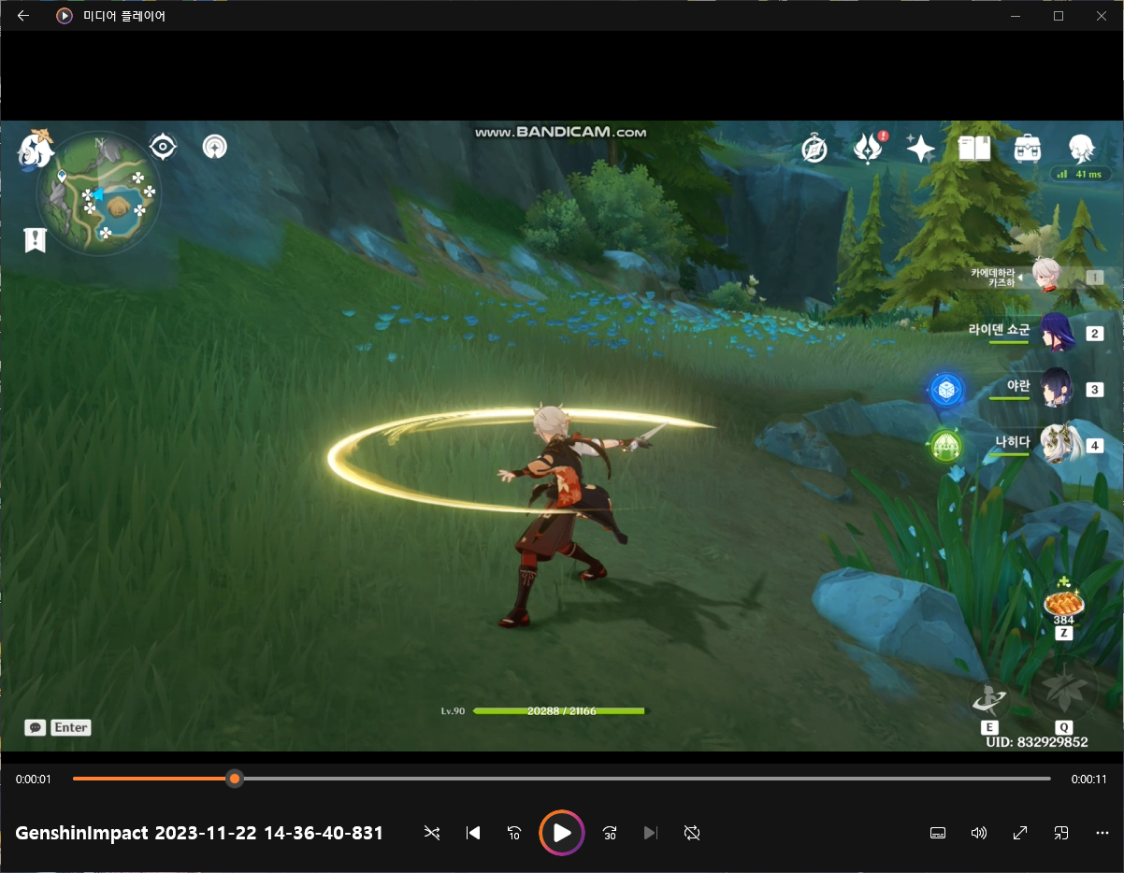
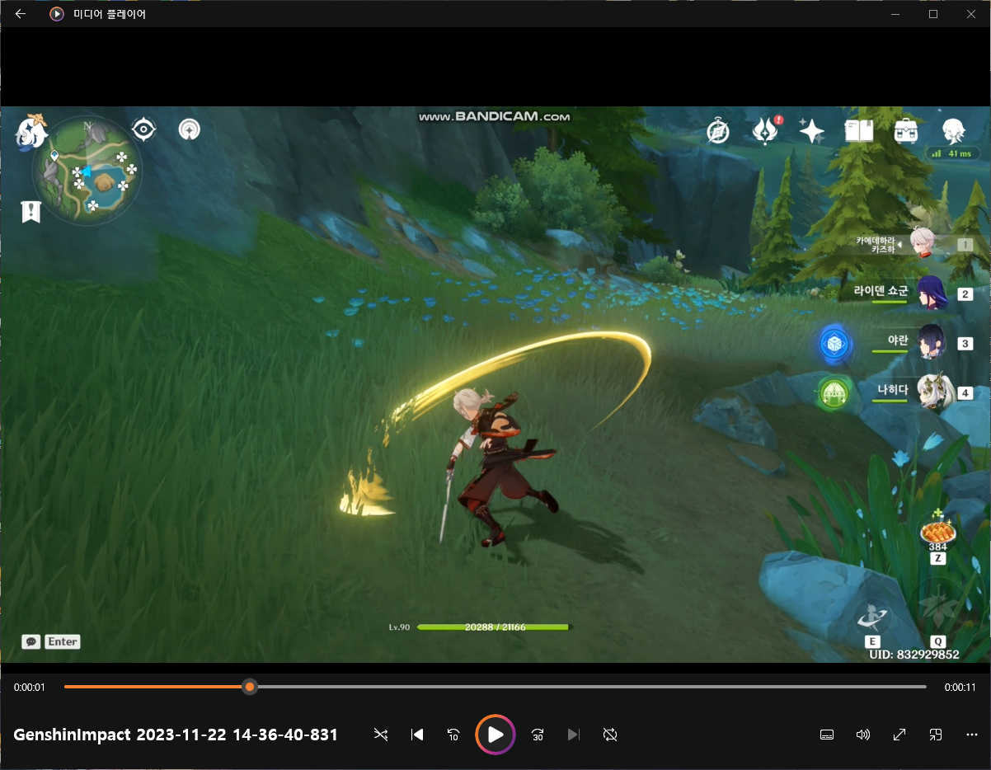





한손도검(남)
모션
위에서
아래도
사선으로
벤다.
(무기가
지나간
장소에
이펙트)
1
수평으로
벤다.
(무기가
지나간
장소에
이펙트)
2
위에서
아래로
사선으로
벤다.
(무기가
지나간
장소에
이펙트)
3
밑에서
위로
올려
벤다.
(무기가
지나간
장소에
이펙트)
4
공격-1
위에서
아래도
사선으로
벤다.
(무기가
지나간
장소에
이펙트)
1
수평으로
벤다.
(무기가
지나간
장소에
이펙트)
2
무기를
왼쪽으로
들고 힘을
모은다.
3
수평으로
한번에
여러 번
벤다.
(무기가
지나간
장소에
이펙트)
4
공격-2

Slide 14








양손도검(여)
모션
위에서
아래도
사선으로
벤다.
(무기가
지나간
장소에
이펙트)
1
위에서
아래로
사선으로
벤다.
(무기가
지나간
장소에
이펙트)
2
회전력을
이용해
수평으로
벤다.
(무기가
지나간
장소에
이펙트)
3
위에서
아래로
내리친다.
(무기가
지나간
장소에
이펙트)
4
공격-1
수평으로
회전하며
벤다.
(무기가
지나간
장소에
이펙트)
1
위에서
아래로
내리친다.
(무기가
지나간
장소에
이펙트)
2
무기의
옆면을
세우고
돌진한다.
(바람 이펙트)
3
수평으로
강하게
회전하며
벤다.
(무기가
지나간
장소에
이펙트)
4
공격-2

Slide 15
능력치
능력치 |  | 기본 값
경지 | 캐릭터의 강함을 표기하는 척도. 삼류 -> 이류 -> 일류 -> 절정 -> 초절정 -> 화경 -> 현경 -> 생사경 | 1 (삼류)
체력 | 캐릭터의 생존에 관련된 자원. 해당 수치가 0일 될 경우 사망한다. | 100
지구력 | 공격 및 달리기, 구르기 등의 동작에 사용되는 자원이다. 해당 수치가 0일 될 경우 행동에 제한이 걸린다 | 50
공격력 | 캐릭터가 공격 시 데미지에 관여하는 수치. 착용한 무기와 내공, 외공 등의 수치에 따라 변화한다. | 5
방어력 | 캐릭터가 피해를 받을 경우 관여하는 수치. 착용한 방어구와 내공, 외공 등의 수치에 따라 변화한다. | 0
내공 | 내공 수련 및 영약 등의 방법으로 상승 시킬 수 있는 수치. | 0
외공 | 무공 수련과 전투 등의 방법으로 상승 시킬 수 있는 수치. | 0

Slide 16
경지
캐릭터의 강함을 표기하는 척도로 레벨과 같은 개념이다. | 캐릭터의 생존에 관련된 자원. 해당 수치가 0일 될 경우 사망한다.
규칙 | 경지별로 최대 상승 가능 능력치의 제한이 있다.
 | 일정 량의 경험치를 획득할 경우 캐릭터의 경지가 상승한다.
 | 경지가 오를 경우 체력, 지구력, 내공 등의 능력치가 소폭 상승한다.
 | 경지에는 총 8단계가 존재하며 경기가 오를 수록 다음 경지 상승에 필요한 경험치 량이 증가한다.
경지의 종류 | 삼류 -> 이류 -> 일류 -> 절정 -> 초절정 -> 화경 -> 현경 -> 생사경
체력
캐릭터의 생존에 필요한 자원이다. | 캐릭터의 생존에 관련된 자원. 해당 수치가 0일 될 경우 사망한다.
규칙 | 체력이 0이하가 될 경우 캐릭터가 사망한다.
 | 비 전투 상태에서 일정 시간 지날 경우 체력이 천천히 회복된다.
지구력
캐릭터가 특정 동작을 할 경우 사용되는 자원이다. | 캐릭터의 생존에 관련된 자원. 해당 수치가 0일 될 경우 사망한다.
규칙 | 달리기, 구르기 등의 동작 시 일정량 소비된다.
 | 일정 시간 지구력을 소비하는 동작을 사용하지 않을 경우 지구력이 빠르게 회복된다.
공격력/방어력
캐릭터의 공격과 방어에 관여하는 수치이다. | 캐릭터의 생존에 관련된 자원. 해당 수치가 0일 될 경우 사망한다.
규칙 | 캐릭터가 착용한 장비의 능력치에 따라 상승한다.
 | 캐릭터의 내공, 외공 수치에 비례하여 추가적으로 상승한다.

Slide 17
내공
기를 다루는 능력에 관련된 수치 | 캐릭터의 생존에 관련된 자원. 해당 수치가 0일 될 경우 사망한다.
규칙 | 명상, 호흡 훈련 등에 수련으로 상승 시킬 수 있다.
 | 영약의 섭취로 상승 시킬 수 있으나, 상승 시킬 수 있는 제한이 존재한다.
 | 내공이 높을 경우, 기를 다루는 스킬 사용시 위력이 증가한다.
외공
신체 다루는 능력에 관련된 수치 | 캐릭터의 생존에 관련된 자원. 해당 수치가 0일 될 경우 사망한다.
규칙 | 대련, 폐관 수련 등에 방법으로 상승 시킬 수 있다.
 | 처음 처치하는 몬스터를 처치하는 방법으로 상승 시킬 수 있다.
 | 외공이 높을 경우, 신체를 직접적으로 사용하는 스킬 사용시 위력이 증가한다.

Slide 19

세력
세력이란?
게임내에 존재하는 다양한 성향의 조직들.
규칙 | 세력 관련 퀘스트를 클리어하거나 관련 무공 수련 등으로 해당 세력의 우호도를 올릴 수 있다.
 | 특정 세력의 우호도 상승 시 해당 세력과 적대적인 세력의 우호가 줄어 든다.
 | 세력 우호도가 일정량에 도달 할 경우 무공이나 아이템, 특정 퀘스트 언락 등의 보상이 있다.

